Slide 1
স্থানীয় সমাজ পরিবর্তনকারীদের কোর্স

Slide 2
অধিবেশন ২
চিন্তা, বিবেক, ধর্ম বা বিশ্বাসের
স্বাধীনতা বিষয়ে ধারণা প্রদান

Slide 3
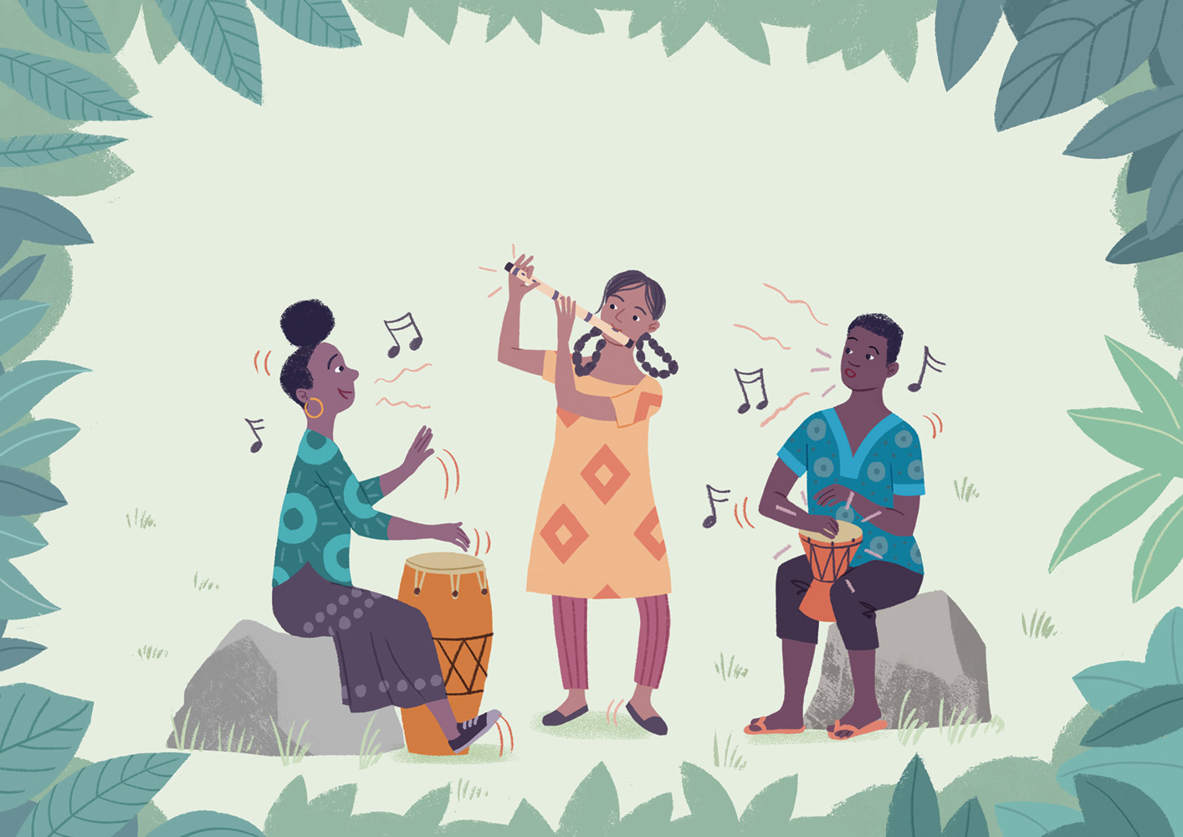
বাঁশি আর ঢোলের সংগীত
Illustrated by Toby Newsome
Notes:
স্লাইড ৩-২৩ ‘কোনো এক কালে’ অনুশীলনিটিতে ব্যবহৃত গল্পটি চিত্রিত করেছে।
বাঁশি ও ঢোলের সংগীত
লিখেছেন ক্যাথরিন ক্যাশ এবং সিডসেল-মারি উইনথার প্রাগ।
এঁকেছেন টবি নিউসোম।

Slide 4
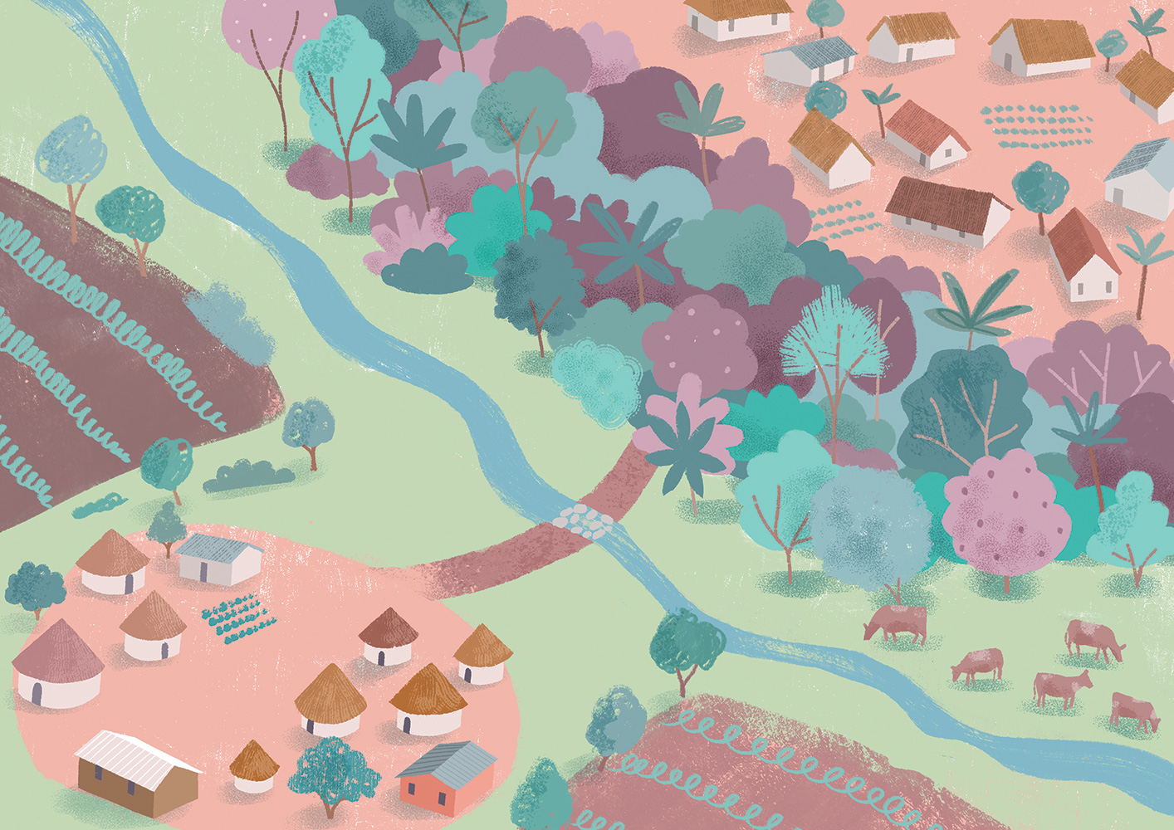
Notes:
বহু বছর আগে এক এলাকায় দুটি গ্রাম ছিল।

Slide 5
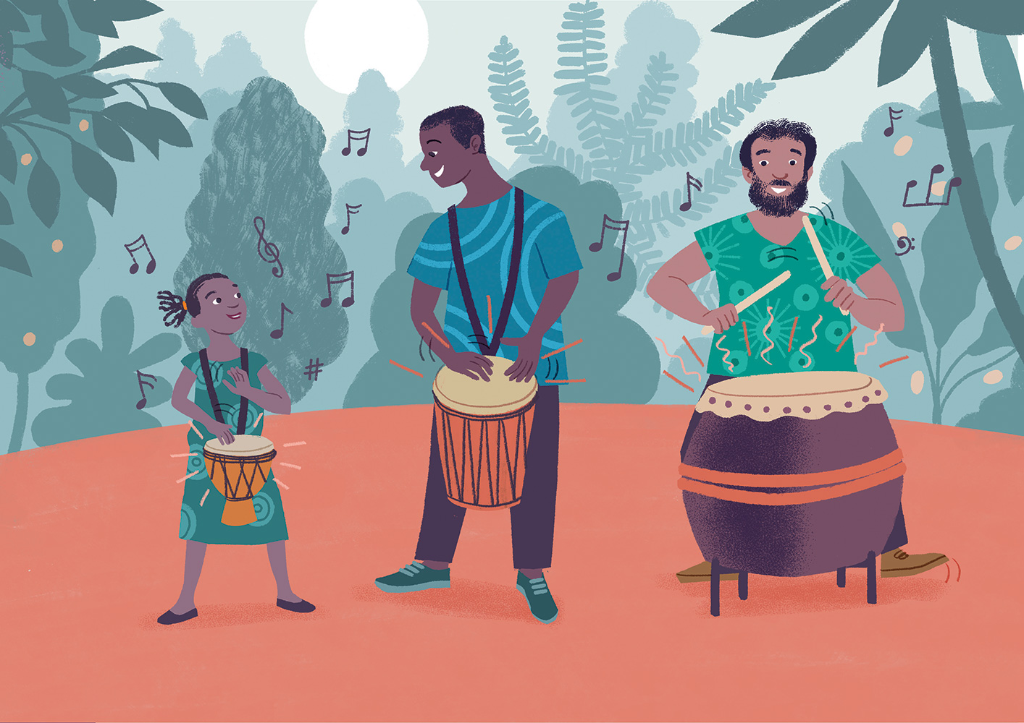
Notes:
একটি গ্রাম ছিল বনের মধ্যে। এই গ্রামের মানুষ তাদের ঢোলের বাদ্য আর নাচের জন্য বিখ্যাত ছিল। কোন শিশু সোজা হয়ে বসতে শেখার সাথে সাথে তাকে একটি ঢোল দেওয়া হতো। কিছু ঢোল ছিল খুবই ছোট। এগুলোর শব্দ বৃষ্টির একটানা রিমঝিম সঙ্গীতের মতো শোনাতো। আবার তাদের এমন ঢোলও ছিল যেগুলোর শব্দ শোনাতো বজ্রধ্বনির মতো আর সেই ঢোলগুলো বহন করতে দুজন মানুষ লাগতো। ঢোলের বাদ্য তাদের জীবনের সাথে ওতোপ্রতোভাবে জড়িয়ে ছিল - আনন্দ উদযাপন, শোক এবং এই দুইয়ের মাঝে আর যা কিছু আছে সবকিছুতেই ঢোল বাজানো হতো। ওই গ্রামের মানুষেরা বিশ্বাস করত যে ঢোলের বাদ্য তাদের জীবনধারা ও বনের দেবতার মধ্যে সম্প্রীতি স্থাপন করতো।

Slide 6
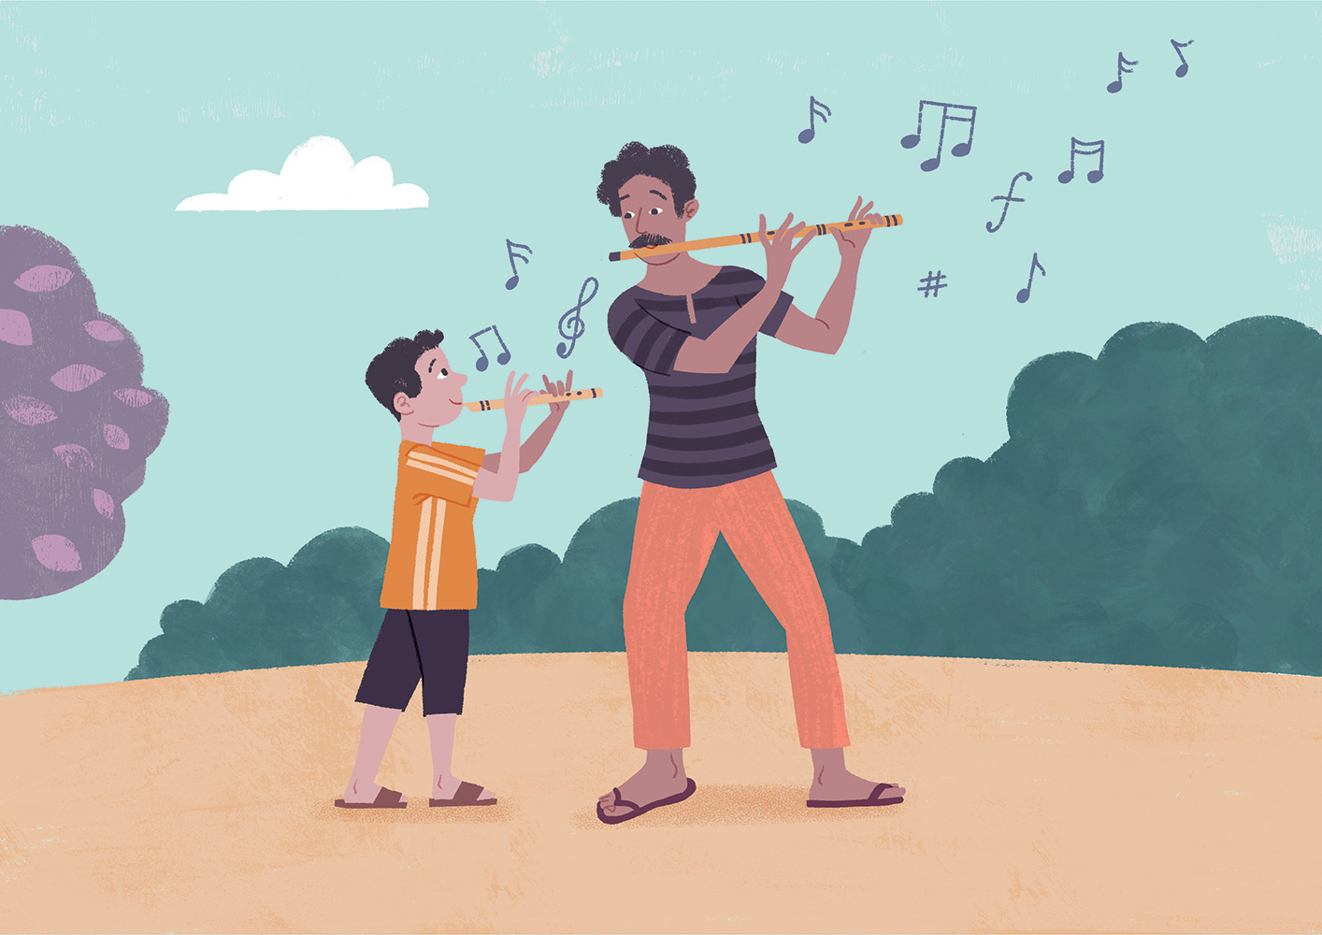
Notes:
নীচের উপত্যকায় অবস্থিত গ্রামটির মানুষগুলো কখনই ঢোল বাদকদের বুঝতে পারতো না। ঢোলের বাদ্য তাদের কাছে সংহতিনাশক এবং অপ্রীতিকর বলে মনে হতো এবং ঢোলো একটা সাধারণ টোকা পড়লেও তারা ছটফট করে উঠতো। এই গ্রামে ছেলে শিশুর জন্ম হলে, তার বাবা কাঠ বা হাড় দিয়ে একটি বাঁশি বানিয়ে শিশুটির গলায় বেঁধে দিত। ছেলেটি তার জীবনের শেষ অবধি বাঁশিটি তার গলায় পড়ে থাকতো। তাদের ঐতিহ্যবাহী কিছু সুর ছিল যা আয়ত্ত করতে অনেক বছর লাগতো। এই গ্রামের কিছু পুরুষ বাঁশি বাজানোতে এতোই দক্ষ ছিল যে তাদের বাঁশির সুমধুর সুরে স্বর্গের ঈশ্বরও বিমোহিত হয়ে ফসলের জন্য বৃষ্টি এবং রোদ প্রদান করতেন। সেইসব পুরুষদেরকে সর্বোচ্চ সম্মানে সম্মানিত করা হতো।

Slide 7
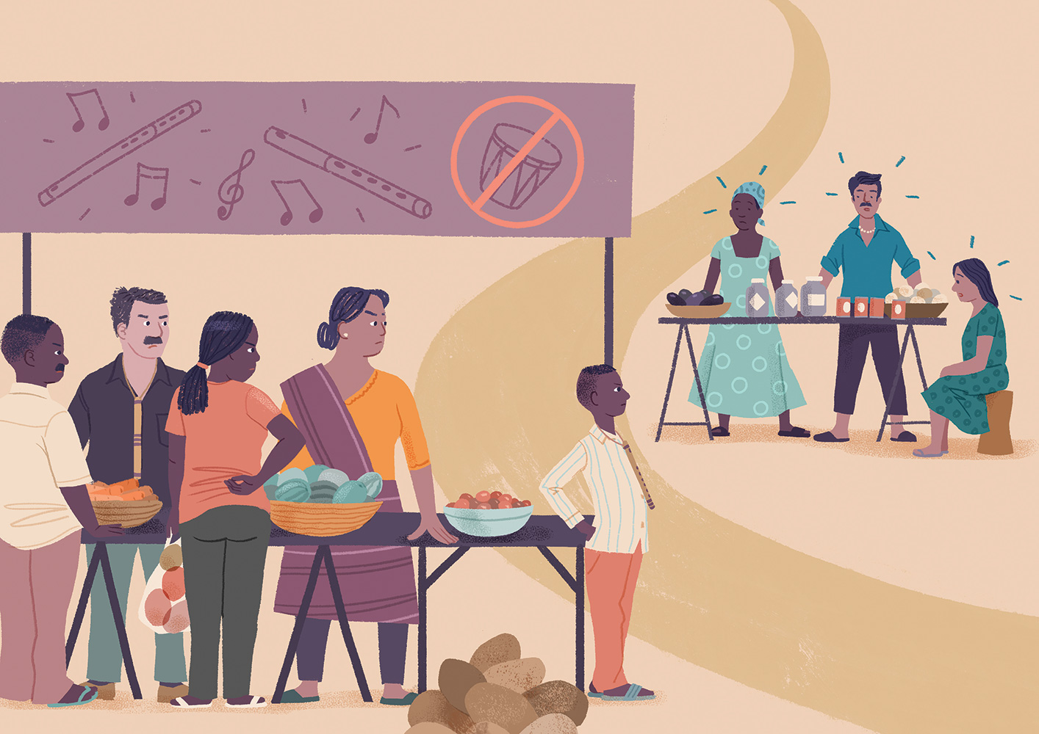
Notes:
যদিও ঢোল বাদকেরা তাদের জিনিসপত্র বিক্রি করতে বাঁশিবাদকদের গ্রামের সাপ্তাহিক বাজারে যেত, কিন্তু দুই গ্রামের মানুষ একে অন্যের সাথে মেলামেশা করতো না। বাজারে ঢোল বাজানো নিষিদ্ধ ছিল। অনেক বাঁশিবাদক দোকান মালিকেরা ঢোলবাদকদের কাছে কিছু বিক্রি করতে চাইতো না এবং ঢোলবাদকেরাও বাঁশিবাদকদের প্রতি বিরক্তি প্রকাশ করতো।

Slide 8
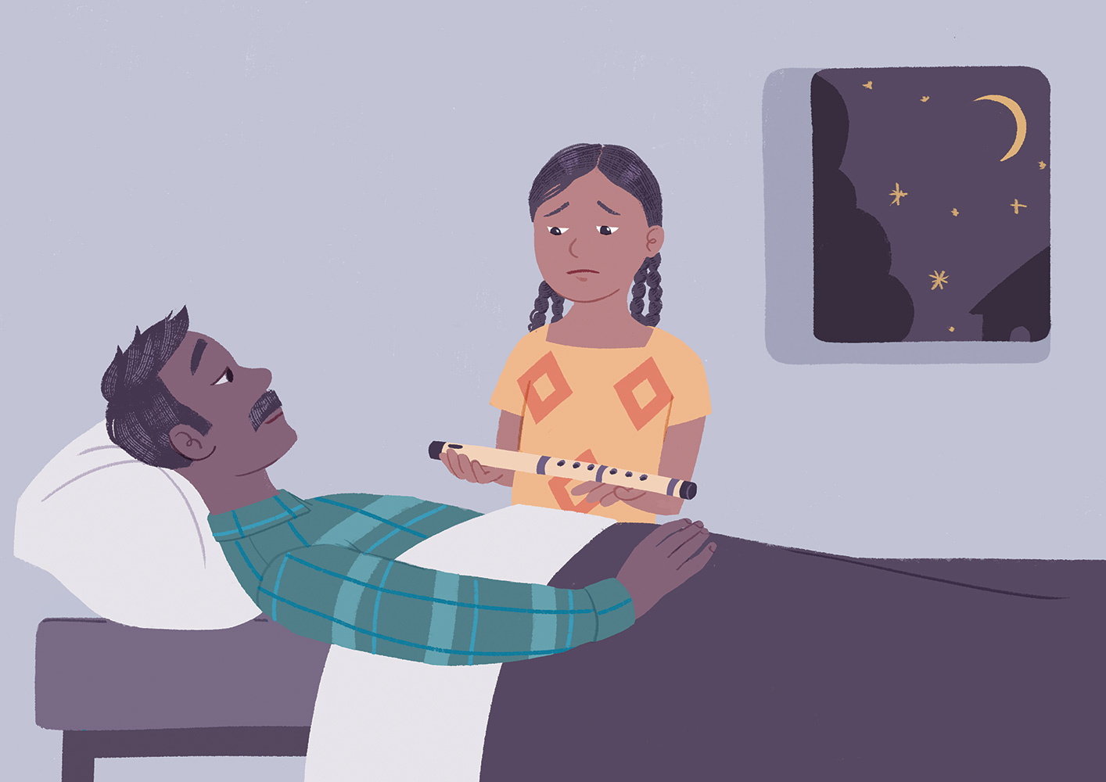
Notes:
বাঁশিবাদকদের গ্রামে বাস করতো জিয়ানা নামের এক অল্পবয়সী মেয়ে। তার কৌতূহল এবং উদারতার জন্য সবাই তাকে ভালোবাসতো। তার বয়স যখন ১০ বছর তখন তার বাবা অসুস্থ হয়ে পড়েন। একদিন, তিনি মেয়েকে তার কাছে ডেকে বললেন, “মা আমার, আমি আর বেশি দিন বাঁচব না। আমার বাঁশিটি নাও আর এটা পরে থাকো যাতে ঐ বাঁশির মাঝেই তুমি সবসময় আমাকে নিজের পাশে খুঁজে পাও।” জিয়ানা দুঃখে কাতর হয়ে পড়েছিল। মেয়েদের বাঁশি বহন করার প্রথা ছিল না, কিন্তু শীঘ্রই সে নিজেকে প্রশ্ন করলো, “কেন আমাকে বাঁশি বাজাতে দেওয়া হবে না?” যে রাতে তার বাবা মারা যায়, সেই রাতেই জিয়ানা বাঁশিটি তার গলায় বেঁধে নেয়।

Slide 9
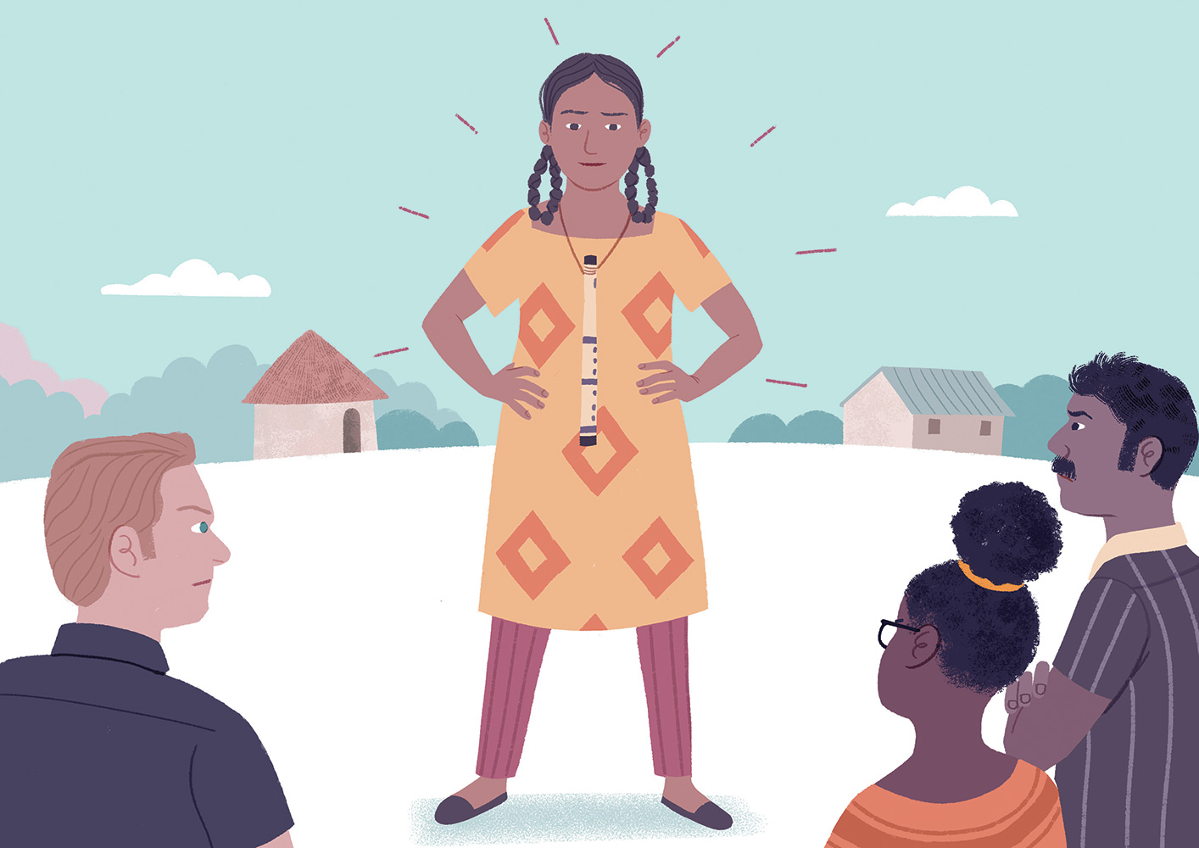
Notes:
জিয়ানা বড় হতে থাকলো। মাকে সবজি চাষে সাহায্য করা এবং বাজারের দোকানে সেই সব্জি বিক্রি করার জন্য সে কঠোর পরিশ্রম করতো। পরিশ্রমী এবং উদার মনের হওয়া সত্ত্বেও গলায় বাঁশি ঝুলিয়ে রাখার কারণে জিয়ানার গ্রামের মানুষেরা প্রায়ই তাকে উপহাস করতো। কখনও কখনও তারা তাকে বোঝানোর চেষ্টা করতো যাতে সে বাঁশিটি আর না পরে, কিন্তু সে তাদের কথা শুনতো না। সুযোগ পেলেই জিয়ানা বনে চলে যেত বাবার বাঁশিটা বাজানোর জন্য।

Slide 10
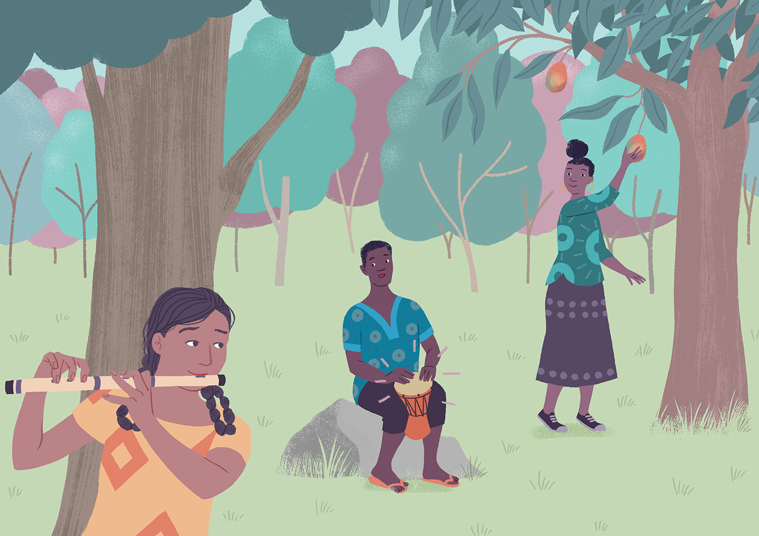
Notes:
এমনই কোনো এক দিনে জিয়ানা শুনতে পেল ঢোলের ক্ষীণ আওয়াজ। কৌতূহলবশত, সে ঢোলের শব্দ অনুসরণ করে বনের মধ্য দিয়ে একটি খোলা স্থানে গিয়ে পৌছাল, যেখানে সে দেখতে পেল একজন কিশোর ছেলে ঢোল বাজাতে বাজাতে গান করছে, আর তার বোন গাছ থেকে ফল পাড়ছে। জিয়ানা ওদেরকে এর আগে বাজারেও দেখেছে। তাই সে ওদেরকে চিনতে পেরেছিল - ওনো ও আইরিস - ওরা ভাই বোন।
গাছের আড়ালে লুকিয়ে জিয়ানা তার বাঁশি বাজাতে শুরু করলো। বাঁশির সুর আর ঢোলের তাল এক সুন্দর সঙ্গীতে পরিণত হলো।
গান শেষ হলে, জিয়ানা সাবধানে গাছের আড়াল থেকে খোলা জায়গায় বের হয়ে আসলো। ওনো এবং আইরিস বাঁশিওয়ালা মেয়েটিকে দেখে অবাক হয়ে গেলেও হেসে উঠলো এটা বুঝতে পেরে যে ঠিক তাদেরই মতো জিয়ানারও নিজ গ্রামে তার বাদ্যযন্ত্রটি বাজানোর অনুমতি নেই। আইরিস জিয়ানাকে কিছু ফল দিল, এবং সন্ধ্যার আগ পর্যন্ত তিনজন গান আর গল্প করে কাটিয়ে দিল।

Slide 11
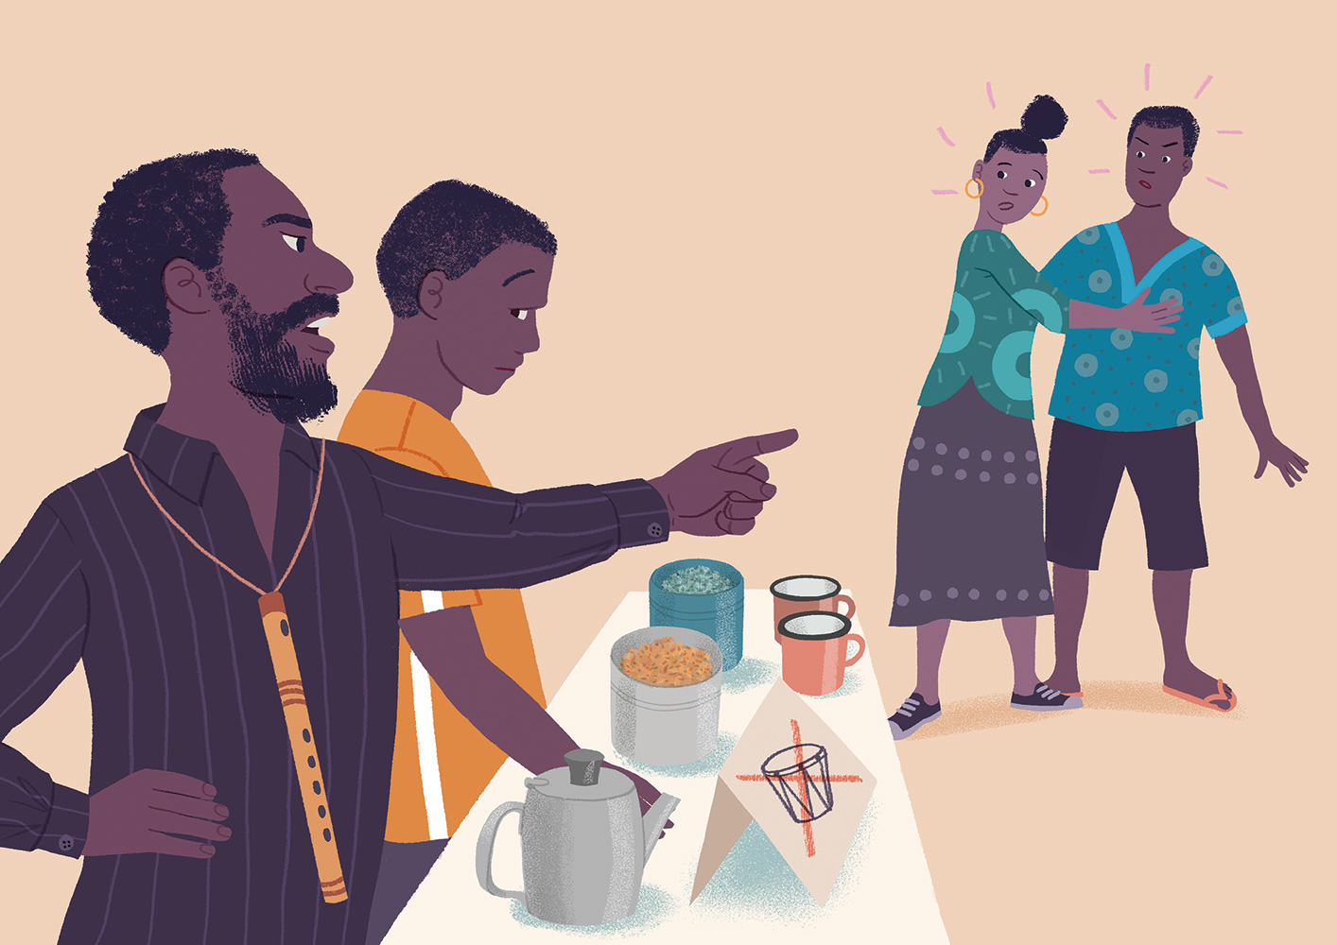
Notes:
এরপর যেদিন বাজার বসল, সেদিন জিয়ানা তার নতুন বন্ধুদেরকে চায়ের দোকানের সামনে দেখতে পেল। দোকানের মালিক তাদেরকে চিৎকার করে বলছিল, “দূর হও, নোংরা ঢোলবাদকের দল!” ওনো রেগে গেলেও আইরিস তাকে টেনে অন্যদিকে নিয়ে গেল। দোকন মালিকের ছেলে ওনোর জন্য চা ঢালছিল; তাকে দেখে লজ্জিত মনে হচ্ছিল।

Slide 12
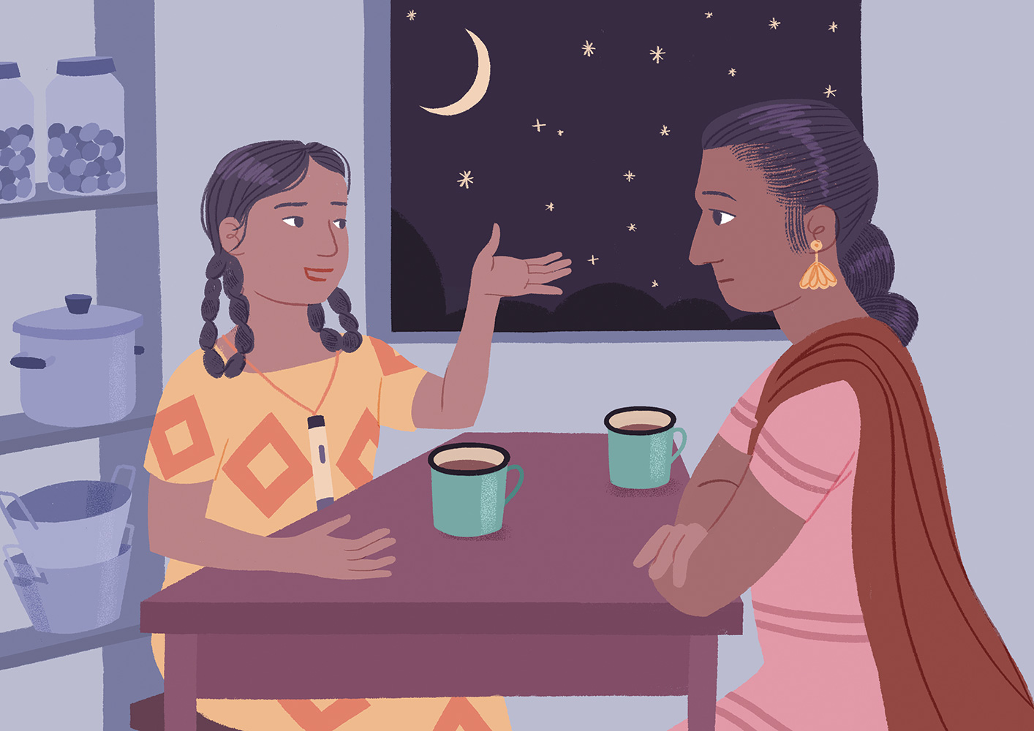
Notes:
জিয়ানা আগে কখনো ‘ঢোলবাদকদের প্রবেশ নিষিদ্ধ’ লেখা ফলকটি সম্পর্কে ভাবেনি। আজ ওটা দেখে তার মনে পড়লো যে, সে এবং তার মা কখনই ঢোলবাদকদের দোকান থেকে কিছু কেনে না। এ কথা মনে হতেই তার হৃদয়টা ভারী হয়ে উঠল।
সেই দিন রাতে জিয়ানা তার মায়ের সাথে এ ব্যাপারে কথা বললো। সে তার মাকে প্রশ্ন করলো কেন তারা কখনই ঢোলবাদকদের দোকানে যায় না। উত্তরে মা তাকে বললেন, “চেনা জানা জিনিসের মধ্যে থাকাই ভালো”। কিন্তু জিয়ানা এই কথার মর্ম বুঝতে পারলো না। সে একটার পর একটা প্রশ্ন করতেই থাকলো - কেন সবাইকে সবখানে সাদর অভ্যর্থনা জানানো উচিত নয়। একইসাথে সে ওনো এবং আইরিসের দোকানের সুস্বাদু ফলগুলোর উচ্ছ্বসিত প্রশংসা করতে থাকলো। অবশেষে, জিয়ানার মা রাজি হলেন যে, এরপর যেদিন বাজার বসবে সেদিন তিনি ওদের দোকান থেকে কিছু ফল কিনবেন।

Slide 13
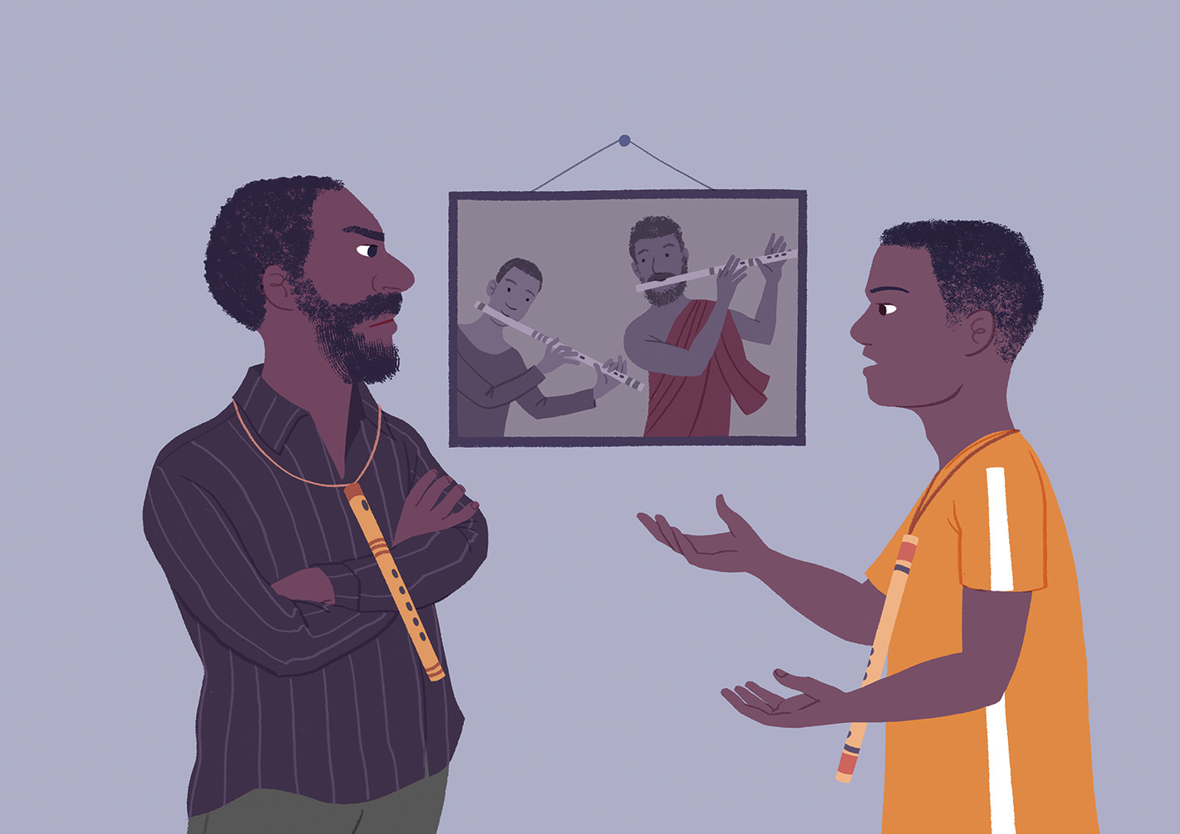
Notes:
এদিকে চায়ের দোকানের মালিকের বাসায় মালিকের ছেলে ব্রোন যখন ঢোলবাদকদের প্রতি তার বাবার আচরণ নিয়ে প্রশ্ন তোলে তখন তাদের মধ্যে বড়সড় একটা গন্ডগোল বেধে যায়। দোকানের মালিক ছিলেন গ্রামের সবচেয়ে সম্মানিত বাঁশি বাদক এবং একজন গর্বিত মানুষ। তার বাবা এবং দাদাও ছিলেন দক্ষ সঙ্গীতজ্ঞ, কিন্তু এক্ষেত্রে ব্রোন ছিল তার জন্য এক গভীর হতাশার কারণ। সর্বান্তক চেষ্টা সত্ত্বেও ব্রোন সবচেয়ে মৌলিক সুরটাও আয়ত্ত করতে পারেনি। অন্যদিকে বছরের পর বছর ধরে জোরপূর্বক অনুশীলন এবং নিষ্ঠুর মন্তব্যের শিকার হওয়ার দরুন ব্রোন বাঁশির প্রতি আগ্রহ ও শ্রদ্ধা হারিয়ে ফেলেছিল। দূর থেকে ভেসে আসা ঢোলের ক্ষীণ ছন্দের প্রতি সে আকর্ষণ অনুভব করতো এবং অন্যরকম এক জীবনের স্বপ্ন দেখতো।

Slide 14
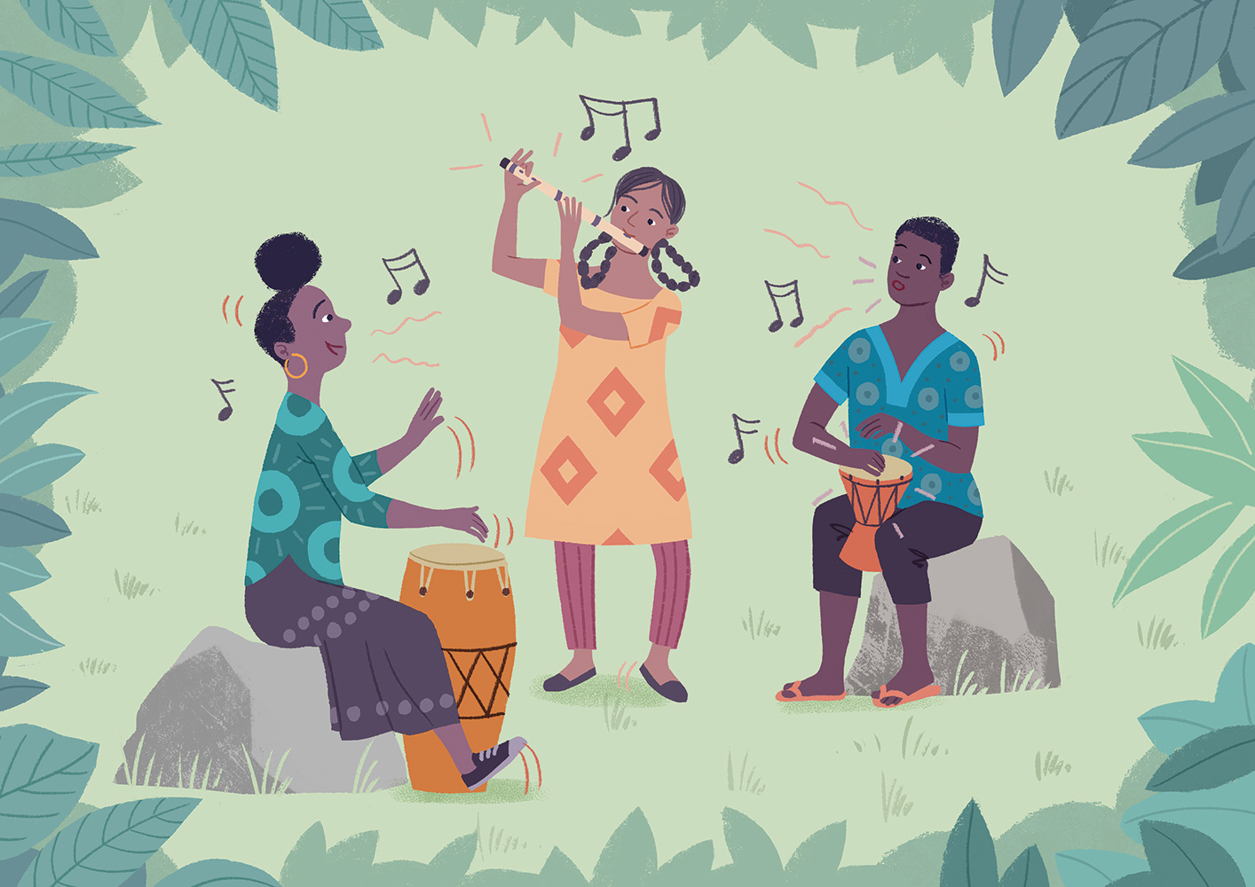
Notes:
সময় গড়াতে থাকে আর এদিকে জিয়ানা, আইরিস এবং ওনো একসাথে খেলার জন্য বনে দেখা করতে থাকে। তারা স্বপ্ন দেখতো এমন এক সময়ের যে সময় সবাই সাদর অভ্যর্থনা পাবে, ঢোল ও বাঁশি খোলামেলাভাবে বাজানো যাবে এবং বাজারেও তারা তাদের সুন্দর সঙ্গীত একসাথে বাজাতে পারবে।

Slide 15
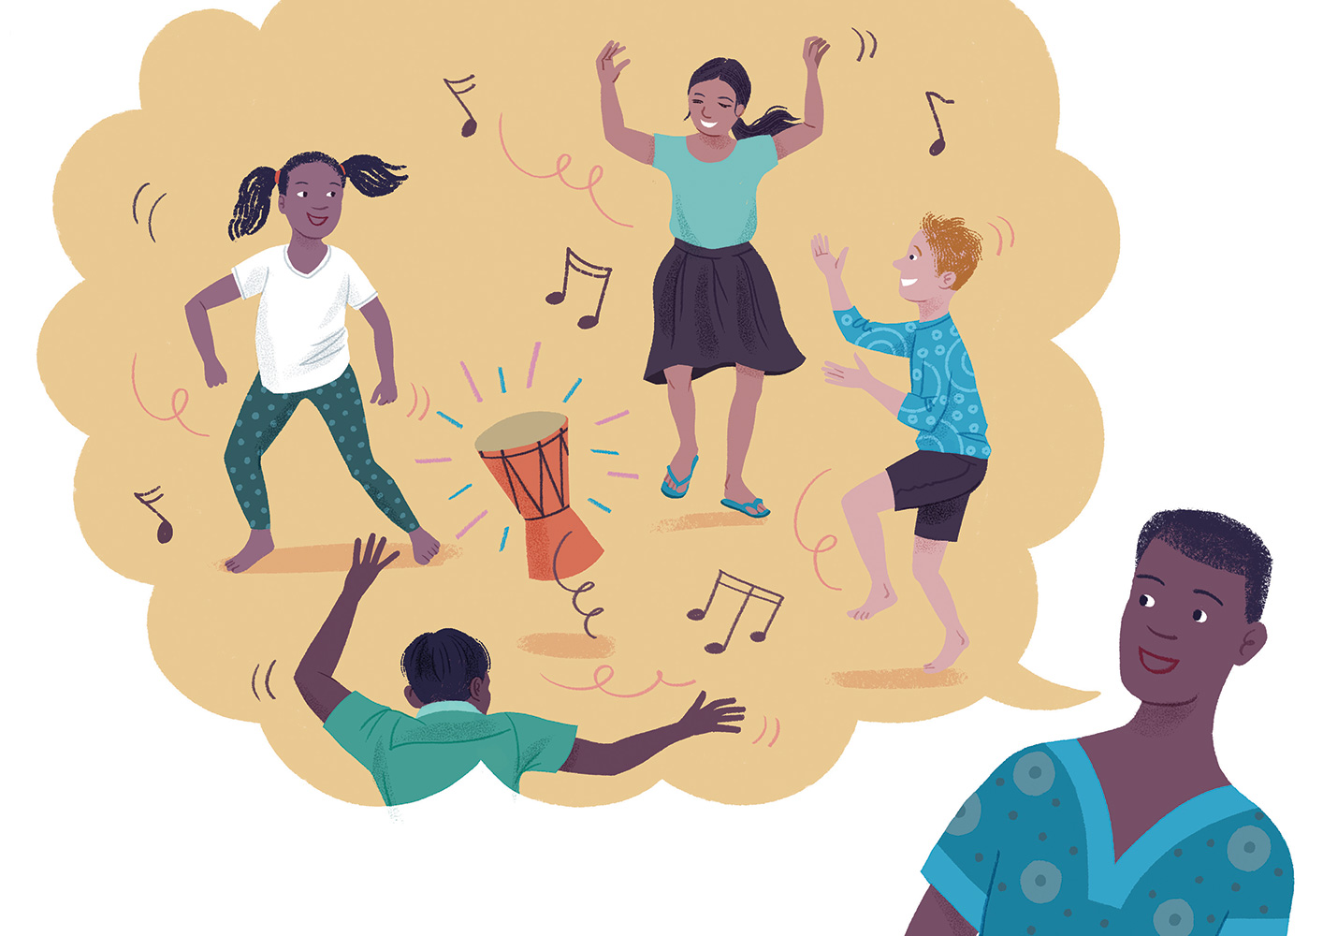
Notes:
প্রতি সপ্তাহে, ওনো এবং আইরিস সবজির দোকানে জিয়ানা এবং তার মায়ের সাথে দেখা করতো, আর জিয়ানার মাও তাদের কাছ থেকে ফল এবং বাদাম কিনতেন। একদিন, ওনো লক্ষ্য করলো যে জিয়ানার মা তার বেল্টের সাথে ঝুলানো ঢোলটির দিকে কৌতূহলীভাবে তাকিয়ে আছেন। এটা দেখে, ওনো বলল, “এটা হলো হাসির ঢোল। এই ঢোলের শব্দ মনে সুখের অনুভূতি জাগায়। আমি এই ঢোল বাজালে শিশুরা নাচে আর হাসে। ” জিয়ানার মা মুগ্ধ হলেন।
অন্যান্য ঢোলবাদকেরা চারপাশে জড়ো হতে শুরু করে। জিয়ানা এবং তার মা তাদের ঢোলগুলি সম্পর্কেও তাদেরকে জিজ্ঞাসা করে। সেদিন জিয়ানার মায়ের সবজিগুলি খুব তাড়াতাড়ি বিক্রি হয়ে যায়। কিছু প্রতিবেশী দোকানের মালিকরা তাদের বাজারের অংশে ঢোলবাদকদের সাদরে ঢুকতে দেয়ার জন্য জিয়ানার মায়ের প্রতি বিরক্ত ছিল, কিন্তু তিনি যুক্তি দিয়েছিলেন যে সবাই যদি একে অন্যের কাছ থেকে কিনতে পারে তাহলে সবারই ভালো হবে।

Slide 16
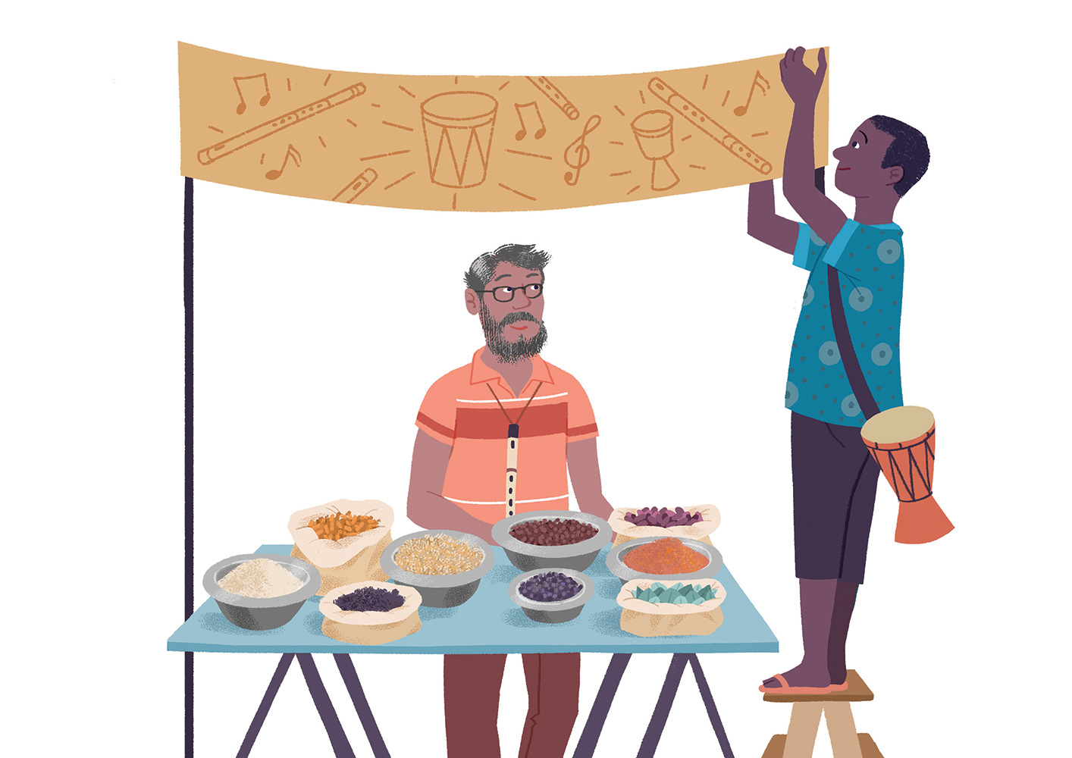
Notes:
তাদের দোকানের পাশে একজন বৃদ্ধ ব্যক্তি মশলা বিক্রি করছিলেন, কিন্তু তার বেচাকেনা ভালো হচ্ছিল না। বেচাকেনা কিভাবে বাড়ানো যায় সে বিষয়ে ওনো তাকে পরামর্শ দিলো একটা বিজ্ঞপ্তি ঝুলিয়ে দিতে যেখানে লেখা থাকবে “সবার জন্য উন্মুক্ত”। ওনো বৃদ্ধ লোকটির জন্য বিজ্ঞপ্তিটি তৈরি করে সেখানে একটি বাঁশি ও ঢোলের ছবিও এঁকে দিয়েছিল।
বৃদ্ধ ব্যক্তির বিক্রি বাড়তে থাকে এবং ধীরে ধীরে অন্যান্য দোকান মালিকদের মধ্যেও একই উপলব্ধি আসতে শুরু করে। ঢোল ও বাঁশি বাদকদের মালিকানাধীন দোকানগুলোতে "সবার জন্য উন্মুক্ত" বিজ্ঞপ্তিটি একইভাবে প্রদর্শিত হতে শুরু করে। এতে করে বাজারটাও জমজমাট হয়ে উঠতে শুরু করে।

Slide 17
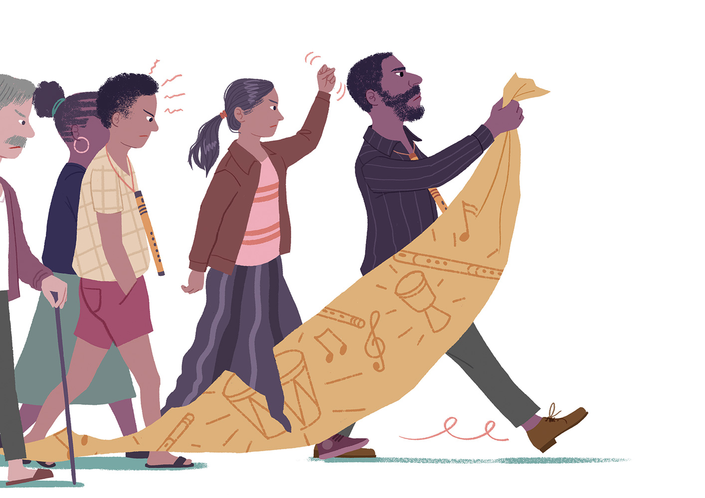
Notes:
কিন্তু সবকিছুই যে সুন্দরমতো চলছিল এমন নয়। ব্রোনের বাবা বাজারে তার সীমানার মধ্যে ঢোলবাদকদের প্রবেশের আশঙ্কায় আতঙ্কিত ছিলেন। তিনি এই ব্যাপারটাকে তাদের পুরানো জীবনধারার জন্য হুমকি বলে ভাবছিলেন। অন্যান্য যারা তারই মতো মনোভাব পোষণ করতো তাদেরকে জড়ো করলেন যাতে একসাথে তারা ‘সবার জন্য উন্মুক্ত’ লেখা ফলকগুলি ছিঁড়ে ফেলতে পারেন এবং ঢোলবাদকদের হয়রানি করতে পারেন। ফলত: বাজারে ক্রমশ উত্তেজনা বাড়তে থাকে এবং বাজার পরিষদও এ ব্যাপারে উদ্বিগ্ন হয়ে ওঠে।

Slide 18
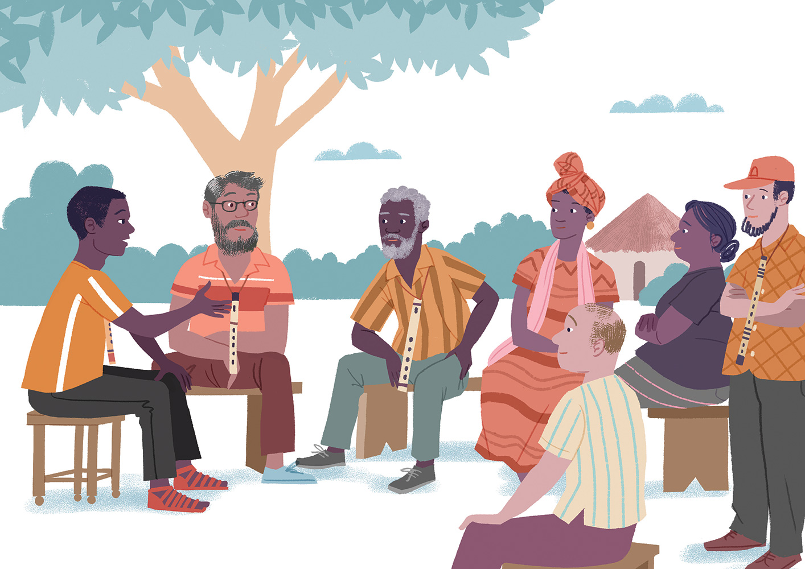
Notes:
ব্রোন তার বাবার পরিকল্পনায় অংশ নিতে অসম্মতি জানায়। সে বরং বৃদ্ধ মসলা বিক্রেতাকে নিয়ে বাজার পরিষদের সাথে কথা বলে তাদেরকে রাজি করালো যে বাজারে সবার জন্য উন্মুক্ত একটি সঙ্গীতানুষ্ঠানের আয়োজন করা হবে। ব্রোনের আশা ছিলো যে তার বাবা এবং অন্যরা ঢোলবাদকদের গল্প ও গান শুনার পর হয়তো তাদেরকে মেনে নিবে।

Slide 19
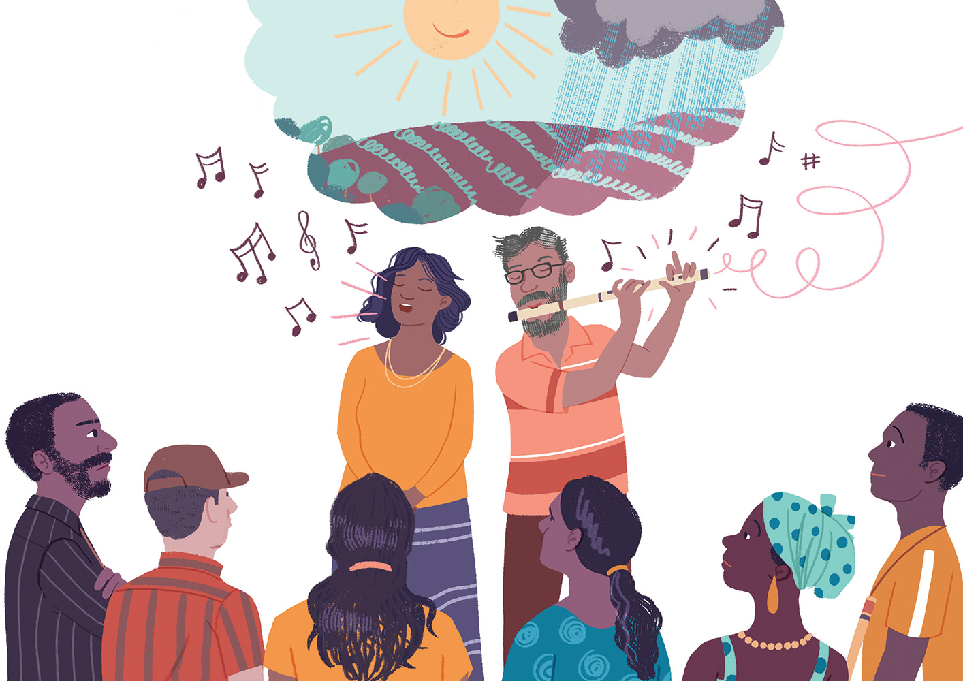
Notes:
সঙ্গীতানুষ্ঠানের কথা ছড়িয়ে পড়লো এবং দূরদূরান্ত থেকে মানুষ আসলো দেখতে। এদিন স্বাভাবিকের চেয়ে অনেক বেশি বেচাকেনা করেন দোকান মালিকরা।
অবশেষে, সঙ্গীতানুষ্ঠানের সময় হল। বৃদ্ধ মশলা বিক্রেতা তার কাঠের বাঁশিতে একটি সুন্দর সুর বাজালেন যার সাথে গান গাইলেন তার মেয়ে। গানটি ছিল ভালো ফসল দেবার জন্য ইশ্বরের বন্দনা নিয়ে। বৃদ্ধ মশলা বিক্রেতা ব্যাখ্যা করলেন যে অভাব-অনটন ও কষ্টময় তারুণ্যের দিনগুলি পার করে এতো বছর পরেও কেন গানটি তার কাছে এখনও এতো অর্থবহ। ব্রোনের বাবা ভিড়ের মধ্যে কিছু ঢোলবাদকের মুখে হাসি এবং তাদেরকে মাথা নাড়াতে দেখে ভ্রু কুঞ্চিত করলেন।

Slide 20
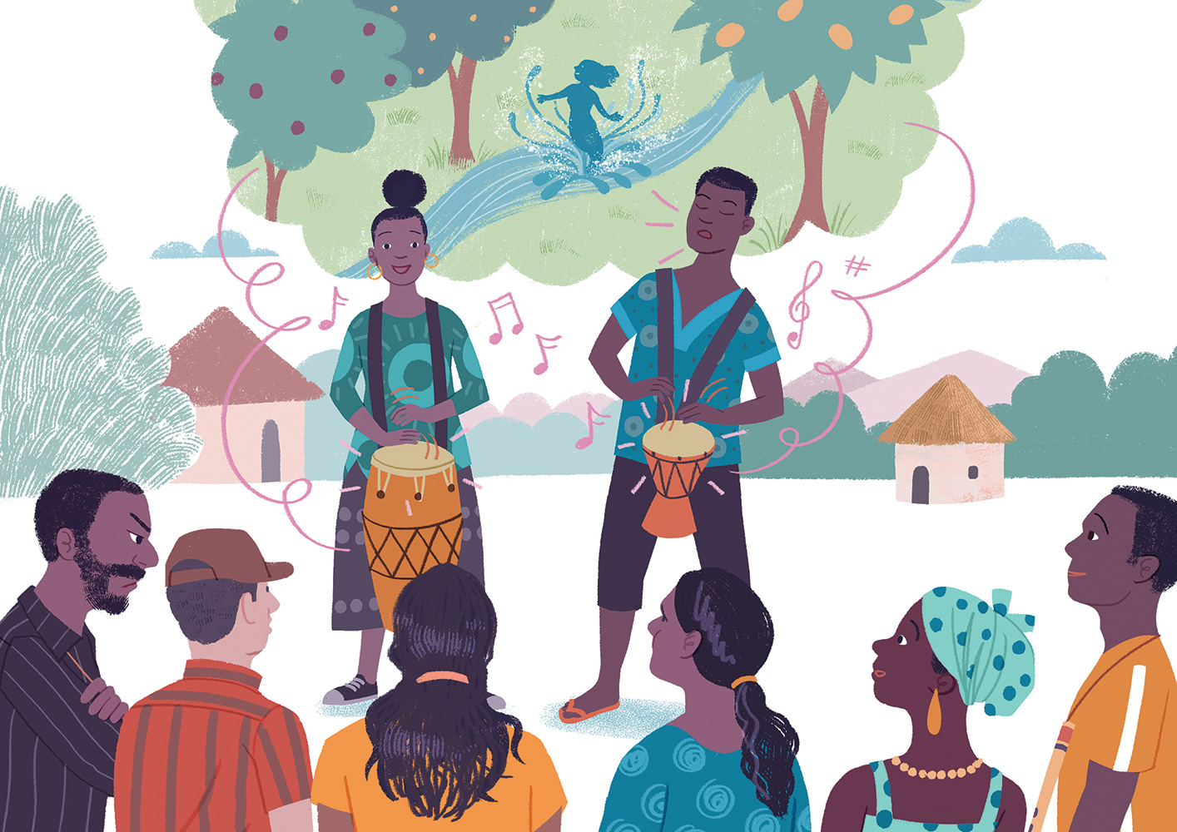
Notes:
বৃদ্ধ লোকটি ওনো এবং আইরিসকে মঞ্চে আমন্ত্রণ জানালেন। তারা তাদের ঢোলের গল্প বললো এবং বনের ভেতর দিয়ে যে ছোট নদী বয়ে গেছে তার প্রাণবন্ত বয়ে চলার প্রতি এবং ফলের গাছগুলিকে সুরক্ষিত রাখার জন্য ঝড়ের দেবতার প্রতি শ্রদ্ধা জানাতে কৌতুকপূর্ণ বাদ্যসঙ্গীত ও গান পরিবেশন করলো। বাঁশিবাদকদের গ্রামের সবাই প্রথমবারের মতো বুঝতে পারলো ঢোলবাদকদের কাছে ঢোল যন্ত্রটির মর্ম কী। ব্রোনের বাবা মুখ ভারী করে ভ্রুকুটি করলেন।

Slide 21
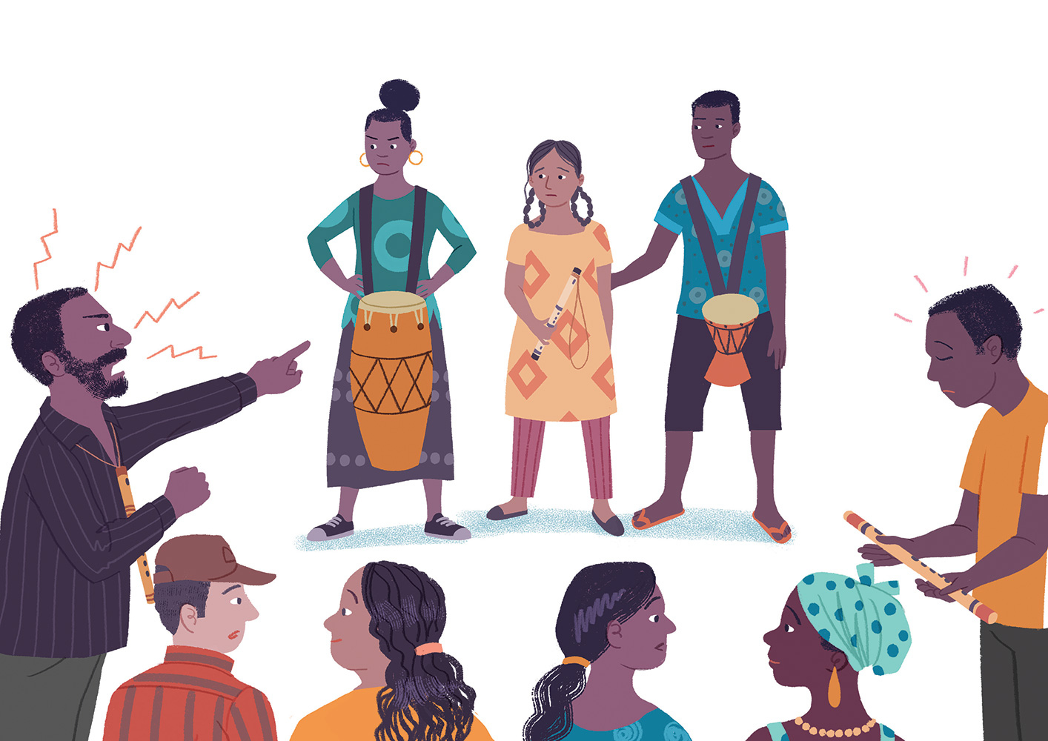
Notes:
অবশেষে, জিয়ানা ওনো এবং আইরিসের সাথে মঞ্চে উঠে আসলো। সে তার বাবার কথা ভেবে বাঁশি ঠোঁটে রাখল এবং তিনজন একসাথে বাজাতে লাগল। মঞ্চের চারপাশ জুড়ে হতবাক এক নীরবতা নেমে এল কেননা এর আগে কখনো বাঁশি ও ঢোল একসঙ্গে শোনাও যায়নি বা কোনো মেয়েকে কখনো বাঁশি বাজাতেও দেখা যায়নি।
জিয়ানার বাঁশি থেকে সূর্য ও বৃষ্টির প্রতি বন্দনার সুর আর ওনোর ঢোলের বাদ্য থেকে নৃত্যময়ী ছোট নদীর বয়ে চলার ছন্দ একসাথে মিলে বাতাসে ভেসে থাকলো।
গান শেষ হলে ভিড়ের মধ্যে মানুষগুলো কেবল একে অন্যের দিকে তাকাতে থাকলো। কেউ কেউ ইতস্ততভাবে হাততালি দিল আবার কেউ কেউ ঘুরে তাকালো। ব্রোনের বাবা জিয়ানার প্রতি রেগে ফেটে পড়লেন। “বিশ্বাসঘাতক!” বলে চিৎকার করে রাগান্বিতভাবে চলে গেলেন।
বাবার দিকে বিষাদময় চোখে তাকিয়ে ছিল ব্রোন। কী যেন কী ভেবে মাথা ঝাঁকিয়ে গলা থেকে বাঁশিটা সে খুলে ফেললো। বাঁশিটা তার বাবার দোকানে রেখে গ্রাম ছেড়ে সে চিরতরে চলে গেল।

Slide 22
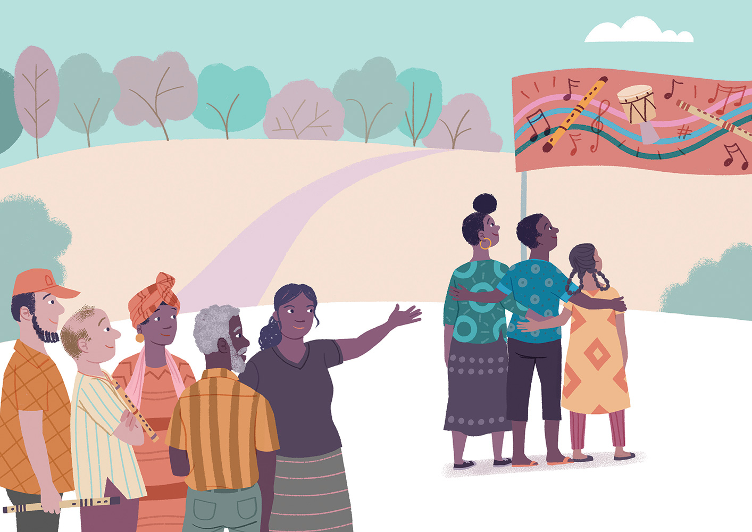
Notes:
সঙ্গীতানুষ্ঠানের পর দুটি গ্রামেই এ নিয়ে তুমুল আলোচনা হয়। বাজারের সব দোকান কি সবার জন্য উন্মুক্ত করা উচিত? মেয়েদের কি বাঁশি বাজাতে দেওয়া উচিত এবং বাঁশি ও ঢোল কি কখনো একসাথে বাজানো উচিত? অনেক দিন পেরিয়ে গেলেও গ্রামবাসীরা এ ব্যাপারগুলোতে একমত হতে পারেনি।
ঢোলবাদকদের অভিজ্ঞতা শোনার পর এবং সবার আন্তরিকতা দেখে, বাজার পরিষদ রায় দেয় যে, “বাজারে সব মানুষের সাথে ভালো ব্যবহার করা হবে!” ঢোল বাজানোর উপর থেকে নিষেধাজ্ঞা প্রত্যাহার করা হয় এবং অবশিষ্ট ‘ঢোলবাদকদের প্রবেশ নিষিদ্ধ’ লেখা ফলকগুলি সরিয়ে ফেলা হয়। কিন্তু যন্ত্র বাজানো সংক্রান্ত অন্যান্য প্রশ্নের জবাবে পরিষদ কোন একটি পক্ষ সমর্থন করতে অস্বীকার করে এবং এই সিদ্ধান্তে উপনিত হয় যে, প্রত্যেকের অকপট বিশ্বাসের প্রতি সম্মান প্রদর্শন করা হবে এবং সে স্বাধীনভাবে নিজ বিশ্বাস অনুসরণ করতে পারবে।

Slide 23
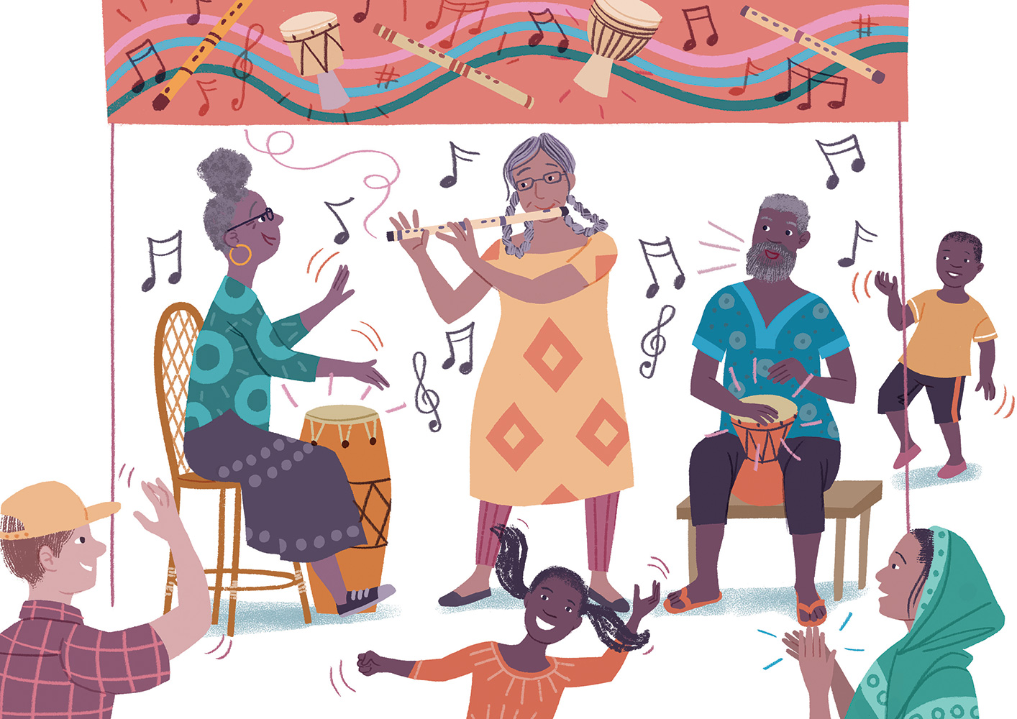
Notes:
বাজারের সবগুলো দোকানে ঢোলবাদকদের সাদরে অভ্যর্থিত হতে অনেক বছর লেগেছিল। কিন্তু প্রতি সপ্তাহেই জিয়ানা, ওনো এবং আইরিসকে একসঙ্গে বাঁশি ও ঢোলের সংগীত পরিবেশন করতে দেখা যেত। এক সময় তাদের আঙুলগুলোও শক্ত হয়ে যেতে থাকলো, চুলও ধূসর হতে শুরু করলো, শুধু থেকে গেলো তাদের সম্মিলিত ঢোল ও বাঁশির সংগীত।

Slide 24
চিন্তা করা, বিশ্বাস করা, অংশভুক্ত হওয়া, চর্চা করা,
প্রশ্ন করা, পরিবর্তন করা, প্রত্যাখ্যান করা।
Notes:
‘কোন এক সময়ে’ শীর্ষক দলীয় আলোচনা শুরু করার সময় এই স্লাইডটি প্রদর্শন করলে ভালো হবে। ব্যাখ্যা করুন যে, স্লাইডের প্রতিটি শব্দ কোনো না কোনোভাবে গল্পটির সাথে সম্পর্কিত।

Slide 25
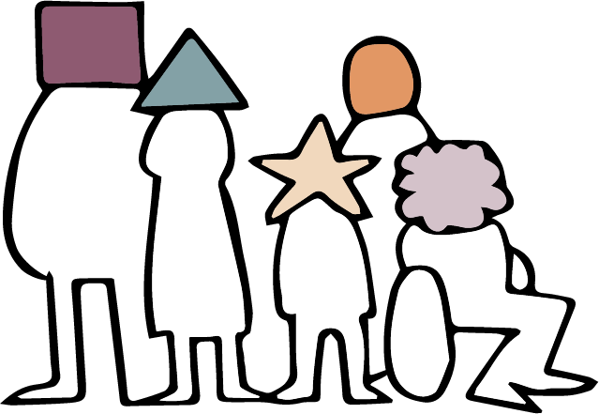
ধর্ম বা বিশ্বাসের স্বাধীনতা:
কে বা কি সুরক্ষিত?
Notes:
স্লাইড ২৫-৪৬ অধিবেশন ২-এর উপস্থাপনা চিত্রিত করে।
উপস্থাপনা: চিন্তা, বিবেক, ধর্ম বা বিশ্বাসের স্বাধীনতা
ভূমিকা
তাহলে ধর্ম বা বিশ্বাসের স্বাধীনতা কী বা কাকে সুরক্ষা দেয়?
আপনার মনে হতে পারে যৌক্তিক উত্তর হল ধর্ম এবং বিশ্বাসকে। কিন্তু প্রকৃতপক্ষে, ধর্ম বা বিশ্বাসের স্বাধীনতা ধর্মীয় বা অন্যান্য বিশ্বাসকে সুরক্ষা দেয় না। এটি ঈশ্বর বা পবিত্রতার ধারণাকেও সুরক্ষা দেয় না। অন্য প্রতিটি মানবাধিকারের মতো এটি মানুষকে সুরক্ষা দেয়।
এই অধিকারের পূর্ণাঙ্গ নাম ‘চিন্তা, বিবেক, ধর্ম ও বিশ্বাসের স্বাধীনতা’ যা প্রতিটি মানুষের অধিকার রক্ষা করে তা সে যেই হোন না কেন, যে ধর্মেই বিশ্বাসী বা অনুসারী হোন না কেন।

Slide 26
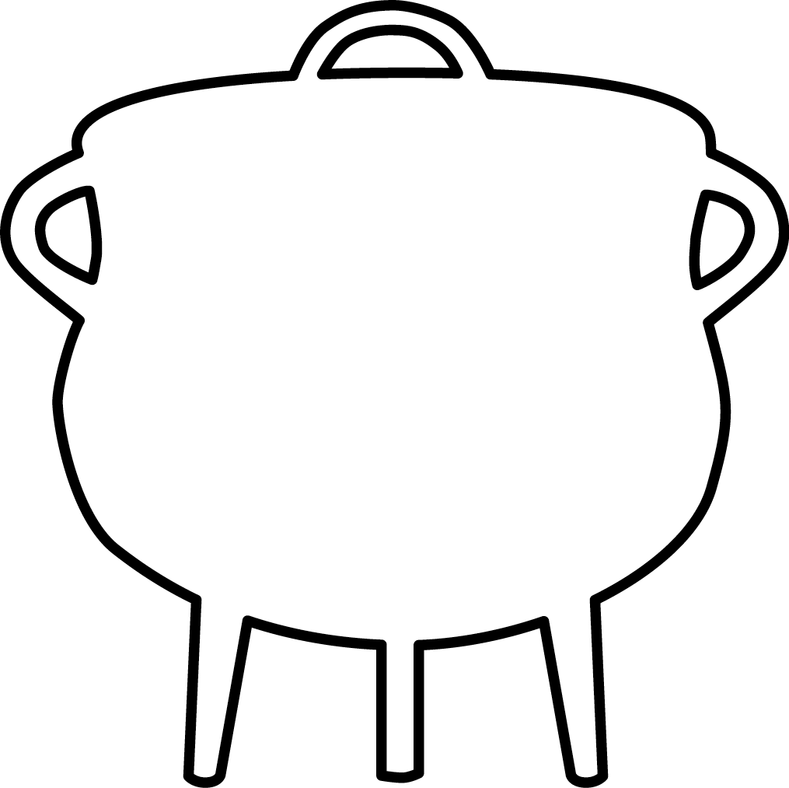
মানুষের চাহিদা এবং
মানবাধিকার
Notes:
ধর্ম বা বিশ্বাসের স্বাধীনতা এই ধারণার উপর ভিত্তি করে যে সমস্ত মানুষেরই নিম্নোক্ত মৌলিক চাহিদাসমূহ রয়েছে:
কোনটি ভাল এবং সত্য সে বিষয়ে চিন্তা করা এবং সিদ্ধান্ত নেওয়া
অভিন্ন বিশ্বাস, চর্চা এবং পরিচয় সম্পন্ন কোন গোষ্ঠীর অংশভুক্ত হওয়া
এবং কোন ধারণা বা চর্চা নিয়ে প্রশ্ন তুলতে পারা, নিজ বিশ্বাস সম্পর্কে মন পরিবর্তন করা এবং বিবেকের বিরুদ্ধাচরণ হয় এমন কিছু করতে অসম্মতি জানানো।
চিন্তা করা, বিশ্বাস করা, অংশভুক্ত হওয়া, চর্চা করা, প্রশ্ন করা, মন পরিবর্তন করা, প্রত্যাখ্যান করা।

Slide 27
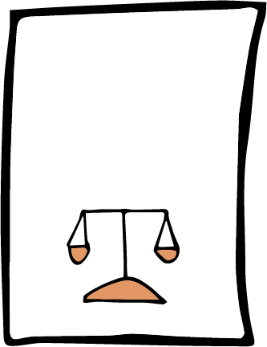
নাগরিক এবং রাজনৈতিক
অধিকার বিষয়ক
আন্তর্জাতিক চুক্তি
আইসিসিপিআর
Notes:
আমাদের কী কী অধিকার আছে
চুক্তিগুলিতে কী লেখা আছে তা দেখে নেওয়া যাক:
নাগরিক ও রাজনৈতিক অধিকার বিষয়ক আন্তর্জাতিক চুক্তি - আইসিসিপিআর-এর ১৮ অনুচ্ছেদটির দ্বারা ধর্ম বা বিশ্বাসের স্বাধীনতা সুরক্ষিত হয়েছে।
এটি একটি আইনগতভাবে বাধ্যতামূলক চুক্তি এবং ১৭৩টি দেশ এই আন্তর্জাতিক আইনগুলি অনুসরণ করার বিষয়ে অঙ্গিকারবদ্ধ হয়েছে। [আপনার দেশ আইসিসিপিআর-কে সমর্থণ দিয়েছে কিনা তা অংশগ্রহণকারীদের বলুন।]

Slide 28
প্রত্যেকের‌ই ধর্ম,
বিবেক ও চিন্তার স্বাধীনতায়
অধিকার রয়েছে।
অনুচ্ছেদ ১৮
Notes:
১৮ অনুচ্ছেদের প্রথম বাক্যটিতে লেখা আছে:
“প্রত্যেকেরই ধর্ম, বিবেক ও চিন্তার স্বাধীনতায় অধিকার রয়েছে। ”

Slide 29
চিন্তা করা
Notes:
প্রত্যেকেরই নিজের ব্যাপারে চিন্তা করার অধিকার আছে, উদাহরণ হিসেবে বলা যায় গল্পের জিয়ানার কথা, যে মেয়ে হওয়া সত্ত্বেও ভেবেছিল যে তাকে গলায় বাঁশি ঝুলাতে দেওয়া উচিত।

Slide 30
প্রত্যাখ্যান করা
Notes:
বিবেক অনুযায়ী চলার অধিকার আমাদের আছে - যেমন ব্রোন তার বাবার দলে যোগদানের প্রস্তাব প্রত্যাখ্যান করে কারণ তার বাবা যে পদক্ষেপ নিতে যাচ্ছিল সেটা তার কাছে ভুল বলে মনে হয়েছিল।

Slide 31
বিশ্বাস করা এবং
অংশভুক্ত হওয়া
Notes:
ধর্মীয় বা অ-ধর্মীয় বিশ্বাস ধারণ করার এবং ধর্মীয় বা বিশ্বাস ভিত্তিক পরিচয়ে পরিচিত হওয়ার অধিকার আমাদের আছে - আমরা কিছূ বিশ্বাস করতেই পারি এবং কোনকিছুর সাথে যুক্ত বা অংশভুক্ত হতেই পারি। বাঁশিবাদক ও ঢোলবাদক গ্রামবাসীদের মতো আমাদের মধ্যেও অনেকেরই মনে কিছু ব্যাপারে আন্তরিক বিশ্বাস রয়েছে। আমাদের বিশ্বাস এবং সমাজের অন্যান্য মানুষ যারা একই বিশ্বাসে বিশ্বাসী তারা আমাদের কাছে অনেক মূল্যবান।

Slide 32
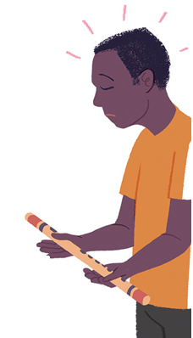
পরিবর্তন করা
Notes:
কিন্তু আমরা যে সমাজেই বাস করি না কেন বা আমাদের বিশ্বাস যতটাই সত্য বা সঠিক হোক না কেন, এমন কিছু মানুষ আছে যারা কোন না কোন কারণে তাদের বিশ্বাস বা সমাজের উপর থেকে আস্থা হারিয়ে ফেলে - যেমন ব্রোন তার বাঁশি খুলে রেখে সমাজ ছেড়ে চলে যায়।

Slide 33
আইসিসিপিআর অনুচ্ছেদ ১৮
এই অধিকারের অন্তর্ভুক্ত হলো পছন্দের ধর্ম বা বিশ্বাস ধারণ বা গ্রহণ করার স্বাধীনতা
ইউডিএইচআর অনুচ্ছেদ ১৮
এই অধিকারের অন্তর্ভুক্ত হলো নিজ ধর্ম বা বিশ্বাস ধারণ বা পরিবর্তন করার স্বাধীনতা
Notes:
আন্তর্জাতিক মানবাধিকার আইনে নিজ ধর্ম বা বিশ্বাসে বহাল থাকার অধিকারের পাশাপাশি নিজ ধর্ম বা বিশ্বাস ত্যাগ কিংবা পরিবর্তন করার অধিকারটিও সুরক্ষিত করা হয়েছে।

Slide 34
আত্মগত স্বাধীনতা
Notes:
চিন্তা করা, বিশ্বাস করা, প্রশ্ন করা, এবং বিশ্বাস পরিবর্তন করার এই অধিকারগুলিকে প্রায়ই আত্মগত স্বাধীনতা বলা হয়। আমাদের মনে এবং আত্মায় যা ঘটে, যা আমাদের আত্ম-পরিচয় এবং চেতনার উৎস, যেমন আমরা কে বা কারা - এইসব বিষয়ের সাথে এই অধিকারগুলি সম্পর্কিত।
এই কারণে, এগুলো নির্বিকল্প অধিকার। আন্তর্জাতিক আইনের অধীনে কোনো ব্যক্তি বা সরকারের এই অধিকারগুলিকে কখনই বাধাগ্রস্থ/সীমিত করার অনুমতি নেই।
তবে, আমাদের মন ও আত্মায় ঘটিত অনুভব বা উপলব্ধির মধ্যেই কিন্তু ধর্ম এবং বিশ্বাস সীমাবদ্ধ নয় বরং এর ব্যাপ্তি অনেক বেশি - আমরা যা করি এবং কথা ও কাজে কীভাবে আমাদের বিশ্বাসকে ব্যক্ত করি সেগুলি নিয়েই ধর্ম এবং বিশ্বাস।

Slide 35
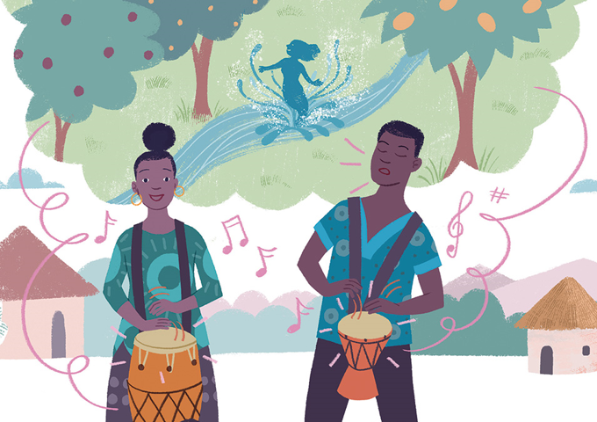
চর্চা করা
Notes:
আমাদের গল্পে, গ্রামবাসীদের জীবন বিভিন্ন আচরব্রত চর্চায় পূর্ণ ছিল – যেমন, গলায় বাঁশি ঝুলিয়ে রাখা থেকে শুরু করে দৈনন্দিন জীবনে ঢোলের বাদ্য বাজানো ইত্যাদি। এসবের মধ্যে দিয়ে তাদের বিশ্বাস এবং অংশভুক্ততা ব্যক্ত হতো। ধর্ম বা বিশ্বাসের স্বাধীনতা এই অধিকারগুলোকে সুরক্ষা দেয়। আসুন চুক্তিটি আবার দেখি:

Slide 36
এই অধিকারের অন্তর্ভুক্ত হলো… ধর্ম বা বিশ্বাস পরিবর্তনের অধিকার এবং সেই সঙ্গে প্রকাশ্যে বা একান্তে, একা বা অন্যের সাথে মিলিতভাবে শিক্ষাদান, অনুশীলন, উপাসনা, বা আচারব্রত পালনের মাধ্যমে ধর্ম বা বিশ্বাস ব্যক্ত করার অধিকার।
অনুচ্ছেদ ১৮
Notes:
অনুচ্ছেদ ১৮-এ উল্লেখিত অধিকারের অন্তর্ভুক্ত হলো ধর্ম বা বিশ্বাস পরিবর্তনের অধিকার এবং সেই সঙ্গে প্রকাশ্যে বা একান্তে, একা বা অন্যের সাথে মিলিতভাবে শিক্ষাদান, অনুশীলন, উপাসনা, বা আচারব্রত পালনের মাধ্যমে ধর্ম বা বিশ্বাস ব্যক্ত করার অধিকার।
একান্তে প্রার্থনা করার অধিকার যেমন আমাদের রয়েছে তেমনি অভিন্ন সম্মিলিত উপাসনা এবং ঐতিহ্য সম্বলিত সমাজের অংশ হিসেবে নিজ ধর্ম বা বিশ্বাসকে অন্যদের সাথে মিলিতভাবে ব্যক্ত করার অধিকারও আমাদের আছে। এবং উক্ত সমাজটিরও অধিকার রয়েছে - কিন্তু সেটা সমাজের সদস্যদেরকে নিয়ন্ত্রণ করার অধিকার নয়, এই অধিকার রাষ্ট্রের সাথে সম্পর্কিত। যেমন, রাষ্ট্রকে নিশ্চিত করতে হবে যে ধর্মীয় ও বিশ্বাসভিত্তিক সমাজগুলি চাইলে একটি আইনি পরিচয় দাবী করতে পারে, যে পরিচয়কে কাজে লাগিয়ে তারা ব্যাঙ্ক অ্যাকাউন্ট খুলতে পারবে, কর্মকর্তা/কর্মী নিয়োগ করতে পারবে এবং নিজস্ব ভবনও তৈরি করতে পারবে।
ব্যক্তি বা গোত্রের জন্য ধর্ম বা বিশ্বাস চর্চা করার বিভিন্ন উপায় রয়েছে। জাতিসংঘের বিশেষজ্ঞরা সুরক্ষিত কার্যকলাপগুলির প্রচুর উদাহরণ প্রদান করেছেন। যেমন, আমাদের অধিকার আছে:

Slide 37
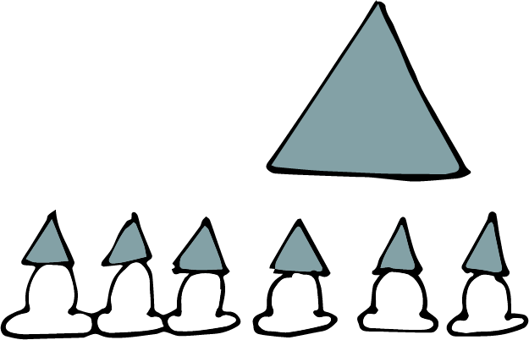
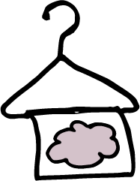
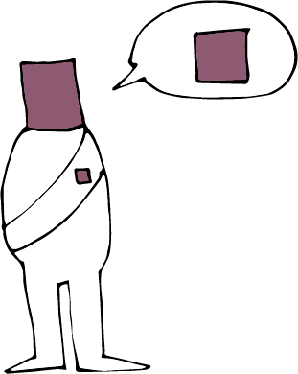
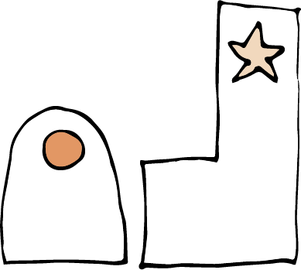
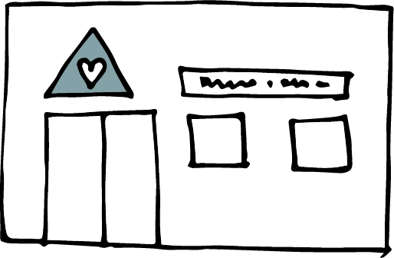
Notes:
উপাসনার জন্য একত্রিত হওয়া, উৎসব পালন এবং অবকাশ উদযাপন করা।
ধর্মীয় পোশাক পরা এবং বিশেষ খাদ্যাভ্যাস অনুসরণ করা।
ভিন্ন উপাসনালয়, কবরস্থান থাকা এবং ধর্মীয় চিহ্ন প্রদর্শন করা।
সমাজে কোন ভূমিকা পালন করা, যেমন দাতব্য সংস্থা গঠন করা এবং
ধর্ম বা বিশ্বাস সম্পর্কে কথা বলা এবং নেতৃত্বের প্রশিক্ষণ দেয়া বা নেতৃস্থানীয় পদে নিয়োগ করা।
আপনি হয়তো এখন ভাবছেন, “বেশ তো - আমি আমার সমাজের জন্য এই ধরনের অধিকারগুলোই চাই!” অথবা আপনি হয়তো কোনো কিছু নিয়ে চিন্তিত হয়ে পরেছেন!

Slide 38
Notes:
স্বেচ্ছাসেবকতা এবং সমতা - অন্যদের ক্ষতি করবেন না!
যেসব ব্যক্তি বা গোত্র তাদের ধর্ম বা বিশ্বাসকে অন্যের প্রতি ঘৃণা বা সহিংসতার জন্ম দিতে ব্যবহার করে, যারা অন্যদের প্রতি বৈষম্য করে বা যারা নিজ গোত্রের মধ্যে অন্যদের দমন ও নিয়ন্ত্রণ করে তাদের সম্পর্কে কী বলা যায়?
ধর্ম বা বিশ্বাসের স্বাধীনতা মানে কি এই যে তারা এরকম কিছু করার ক্ষেত্রে স্বাধীন তা তাদের কৃতকর্ম অন্য মানুষের উপর যেমন প্রভাবই ফেলুক না কেন?
না - তাদের এমনটি করার স্বাধীনতা নেই!

Slide 39
মানুষের দায়িত্ব
Notes:
মানবাধিকার চুক্তিগুলিতে কেবল আমাদের অধিকারগুলির কথাই বলা হয়নি বরং আমাদের অধিকারের সীমা কতোটুকু সেটাও বলা হয়েছে। অন্যভাবে বললে এই কথাটার মানে দাঁড়ায় - অধিকার প্রয়োগের ক্ষেত্রে আমাদের দায়িত্বগুলো কী বা কেমন।
দায়িত্ব যাই হোক না কেন সেগুলোর মূল লক্ষ্য হলো কেউ তাদের অধিকার এবং স্বাধীনতাকে এমনভাবে ব্যবহার করবে না যে তাতে অন্য মানুষের ক্ষতি হয়। মানবাধিকার চুক্তি অনুযায়ী এটি প্রতিটি মানুষের নৈতিক দায়িত্ব।
এবং সরকারের আইনগত দায়িত্ব হলো প্রত্যেকের অধিকারকে সম্মান করা এবং ক্ষয়ক্ষতি থেকে সুরক্ষা দেয়া।
আসুন দেখা যাক যে কীভাবে ক্ষয়ক্ষতি থেকে সুরক্ষা দেয়া যেতে পারে।

Slide 40
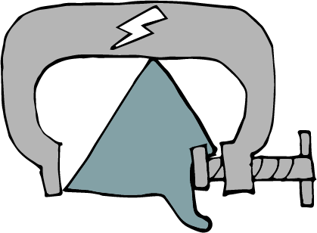
জবরদস্তি করা
নিষিদ্ধ।
অনুচ্ছেদ ১৮
Notes:
প্রথমত: জবরদস্তি করা নিষিদ্ধ!
ধর্ম বা বিশ্বাসের বিষয়গুলোতে জবরদস্তি অনুমোদিত নয়। কোনকিছুতে বিশ্বাস করা এবং অংশভুক্ত থাকা নিজের ইচ্ছার বিষয়।
কর্তৃপক্ষ, বিশ্বাসভিত্তিক সমাজ এবং পরিবার হুমকি বা ভীতি প্রদর্শন কিংবা সহিংসতার আশ্রয় নিয়ে কাউকে কোন কিছু বিশ্বাস বা অবিশ্বাস করতে, চর্চা করতে বা না করতে, ধর্মের অন্তর্ভুক্ত হতে বা না হতে বাধ্য করতে পারবে না।

Slide 41
বৈষম্য করা
নিষিদ্ধ।
অনুচ্ছেদ ২
Notes:
দ্বিতীয়ত: বৈষম্য করা নিষিদ্ধ!
চুক্তিটির ২য় অনুচ্ছেদ সব ধরনের বৈষম্য নিষিদ্ধ করে - তা ধর্ম, জাতি, লিঙ্গ, ভাষা বা অন্য যে বিষয়ের উপর ভিত্তি করেই হোক না কেন। যেসব রাষ্ট্র মানবাধিকার চুক্তিতে স্বাক্ষর করেছে তারা সবার সাথে সমান আচরণ করতে এবং সমাজে বৈষম্যের অবসান ঘটাতে সক্রিয়ভাবে কাজ করতে সম্মত হয়েছে - যেমন আমাদের গল্পে বাজার পরিষদ যেটা করেছে।

Slide 42
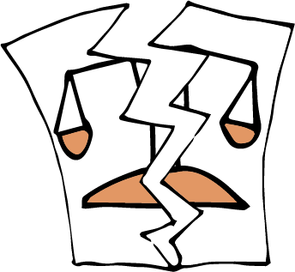
কোনো একটি অধিকার আদায়, রক্ষা, প্রচার বা সমুন্নত করার অজুহাত দিয়ে অন্য কোনো মানবাধিকার
লঙ্ঘন করা যাবে না।
অনুচ্ছেদ ৫
Notes:
তৃতীয়ত: অধিকার লঙ্ঘন করা যাবে না!
অনুচ্ছেদ ৫ অনুযায়ী কোনো সরকার, গোত্র, বা ব্যক্তি কোন একটি মানবাধিকারকে এভাবে ব্যাখ্যা করতে পারবে না যে সেই মানবাধিকারটি তাকে অন্য মানবাধিকার লঙ্ঘন করার অধিকার দেয়।
এবং অনুচ্ছেদ ২০ বৈষম্য, বৈরিতা ও সহিংসতার প্ররোচনার মাধ্যমে ধর্মীয় বিদ্বেষ উস্কে দেয়া বা সমর্থন করা নিষিদ্ধ করে।
এই বিষয়টি তর্কের উর্ধ্বে যে ধর্ম বা বিশ্বাসের স্বাধীনতা কোন সরকার বা ব্যক্তিকে অন্য মানুষের অধিকার পদদলিত করার অধিকার দেয় না তা সেই সরকার বা ব্যক্তির ধর্মের প্রতি যে দায়বদ্ধতাই থাকুক না কেন। ব্রোনের বাবার কাছে ঢোলবাদকদেরকে হয়রানি করাটা সঠিক কাজ মনে হলেও এমনটা করার কোনো অধিকার তার ছিল না।
সহিংসতাকে উস্কে দেওয়া বা ন্যায্যতা দেয়ার জন্য ধর্মকে ব্যবহার করা হয়েছে বা মানুষের ক্ষতি সাধন করা হয়েছে এমন ধর্মীয় চর্চার প্রচুর উদাহরণ আপনার নিশ্চয়ই জানা আছে। আবার আপনি হয়তো এটাও জানেন যে ধর্ম বা বিশ্বাস শান্তিপূর্ণভাবে পালন করার ক্ষেত্রেও অন্যায়ভাবে বাধা দেয়া হয়।

Slide 43
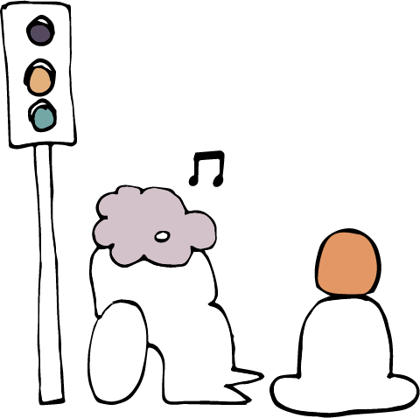
কোন সীমাবদ্ধতা নেই
সীমাবদ্ধতা?
Notes:
ধর্ম বা বিশ্বাসের স্বাধীনতার সীমাবদ্ধতা
তাহলে, এ সংক্রান্ত বিধানগুলো কী কী? কখন একটি সরকার ধর্ম বা বিশ্বাসের স্বাধীনতা সীমিত করতে পারবে? চলুন বিধানগুলো একনজরে দেখে নেওয়া যাক।
প্রথমত, চিন্তা এবং বিশ্বাস করার অধিকার (আত্মগত স্বাধীনতা) কখনই সীমিত হতে পারে না।
দ্বিতীয়ত, ধর্ম বা বিশ্বাসের চর্চা সীমিত করা যেতে পারে – কেবল যদি নিম্নোক্ত চারটি শর্ত মানা হয় তবেই।

Slide 44
সীমাবদ্ধতাগুলি অবশ্যই:
১. আইনে লিখিত হতে হবে
২. সমানুপাতিক হতে হবে
৩. বৈষম্যহীন হতে হবে
৪. জনস্বাস্থ্য, জনশৃঙ্খলা, জননিরাপত্তা,
জনসাধারণের নৈতিকতা বা অন্য মানুষের অধিকার ও স্বাধীনতা রক্ষার জন্য অপরিহার্য হতে হবে
Notes:
সীমাবদ্ধতাসমূহ বর্ণনা করে একটি আইন থাকতে হবে। অন্যভাবে বললে, পুলিশ যা খুশি তাই যেন করতে না পারে।
যে সমস্যা সমাধানের জন্য সীমাবদ্ধতাটি আরোপ করা, সেই সমস্যার সাথে এর সামঞ্জস্য থাকতে হবে। যেমন, কোনো ধর্মীয় সম্প্রদায় যদি স্পিকার খুব জোরে বাজায় তাহলে তাদেরকে স্পিকারের শব্দ কমাতে হবে, অন্যথায় জরিমানা আদায় করা যেতে পারে। এক্ষেত্রে তাদেরকে এক জায়গায় মিলিত হতে সম্পূর্ণভাবে নিষেধ করা সামঞ্জস্যপূর্ণ হবে না।
সমস্ত সীমাবদ্ধতাগুলি বৈষম্যহীন হতে হবে - এগুলি সবার জন্য প্রযোজ্য হতে হবে।
নিম্নোক্ত বিষয়গুলির মধ্যে কোনো একটিকে রক্ষার জন্য সীমাবদ্ধতাটি অপরিহার্য হতে হবে: জননিরাপত্তা, জনশৃঙ্খলা, জনস্বাস্থ্য, জনসাধারণের নৈতিকতা বা অন্যান্য মানুষের অধিকার এবং স্বাধীনতা।
এখানে অপরিহার্য শব্দটি সত্যিই গুরুত্বপূর্ণ। সরকার বা সংখ্যাগুরু সম্প্রদায় এই লক্ষ্যগুলি অর্জনের জন্য সীমাবদ্ধতাটিকে কাম্য মনে করলেও তা সীমাবদ্ধতা আরোপের জন্য যথেষ্ট কারণ নয়। সীমাবদ্ধতাটিকে অপরিহার্য হতে হবে। অন্য কথায়, (ধর্মীয়) চর্চা দ্বারা সৃষ্ট সমস্যা সমাধানের জন্য অধিকারের উপর সীমাবদ্ধতা আরোপ করা ছাড়া যদি অন্য কোন উপায় না থাকে, কেবল তখনই সীমাবদ্ধতা আরোপ করা যাবে, অন্যথায় নয়। অর্থাৎ অধিকার সীমিত করা হল একটি অন্তিম উপায়। তবে কখনও কখনও এই উপায়টি অবলম্বন করা বাধ্যতামূলক হয়ে পড়ে।

Slide 45
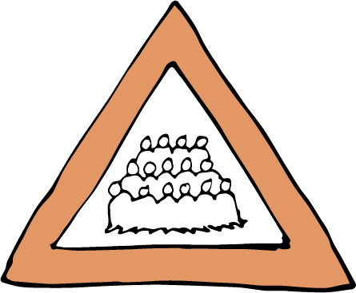
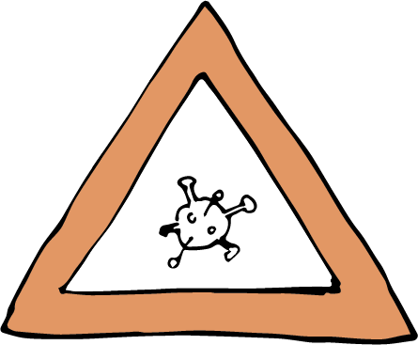
বৈধ সীমাবদ্ধতাসমূহ
Notes:
যেমন, একটি উপাসনালয়ে অনেক বেশি মানুষ একসাথে গেলে সেটা সবার জন্যই বিপজ্জনক হতে পারে। তাই, জননিরাপত্তার স্বার্থে কর্তৃপক্ষকে উপাসনালয়ে মানুষের সংখ্যা সীমিত করতে হতে পারে।
করোনা ভাইরাস মহামারীর সময় উপাসনার জন্য জমায়েতের উপর জনস্বাস্থ্যমূলক নিষেধাজ্ঞা অনেক দেখা গেছে - কিছু কিছু ক্ষেত্রে এই নিষেধাজ্ঞাগুলি অপরিহার্য, সামঞ্জস্যপূর্ণ এবং বৈষম্যহীনও ছিল বটে তবে কিছু কিছু ক্ষেত্রে এগুলো ছিল অত্যন্ত বৈষম্যমূলক এবং অসামঞ্জস্যপূর্ণ।
নারীদের বিশেষ অঙ্গ কর্তনের (ফিমেল জেনিটাল মুটিলাটিও) উপর নিষেধাজ্ঞা এমন একটি সীমাবদ্ধতার উদাহরণ যা নারীদের অধিকার এবং স্বাধীনতা রক্ষা করে। এই প্রথাটিকে সাংস্কৃতিক বা ধর্মীয় রীতি যা হিসেবেই দেখা হোক না কেন, এটা নারীদের স্বাস্থ্যকে বিপন্ন করে এবং ধর্ম বা বিশ্বাসের স্বাধীনতার নামে কখনই এই রীতি বা চর্চাকে ন্যায়সঙ্গত বলে দাবী করা সম্ভব নয়।

Slide 46
সীমাবদ্ধতাগুলি অবশ্যই:
১. আইনে লিখিত হতে হবে
২. সমানুপাতিক হতে হবে
৩. বৈষম্যহীন হতে হবে
৪. জনস্বাস্থ্য, জনশৃঙ্খলা, জননিরাপত্তা, জনসাধারণের
নৈতিকতা বা অন্য মানুষের অধিকার ও স্বাধীনতা রক্ষার
জন্য অবশ্য-প্রয়োজনীয় হতে হবে
Notes:
এই শর্তগুলো খুবই গুরুত্বপূর্ণ। এই শর্তগুলো না থাকলে, সরকার তার অপছন্দের যে কোনও সম্প্রদায় বা তাদের আচরব্রতর উপর সীমাবদ্ধতা আরোপ করতে পারবে। সীমাবদ্ধতা একটি অন্তিম উপায়, রাষ্ট্রের জন্য এটা কোনো নিয়ন্ত্রণের হাতিয়ার নয়। এর পরের অধিবেশনগুলিতে, আমরা বিশ্বজুড়ে ধর্ম বা বিশ্বাসের স্বাধীনতার বিভিন্ন ধররেন লঙ্ঘনের বিষয়ে আরও গভীরভাবে জানবো।

Slide 47
দ্রষ্টব্য: আপনি এখানে এক বা একাধিক স্লাইড যুক্ত করে আপনার দেশের র্ফব সম্পর্কিত আইন সম্পর্কে ধারণা প্রদান করতে পারেন।
Notes:
দ্রষ্টব্য: আপনি এখানে এক বা একাধিক স্লাইড যুক্ত করে আপনার দেশের র্ফব সম্পর্কিত আইন সম্পর্কে ধারণা প্রদান করতে পারেন।

Slide 48
Photo: Robbi Akbari Kamaruddin / Alamy Stock Photo
Notes:
স্লাইড ৪৮-৬০-এ র্ফব-এর সাথে সম্পর্কিত আমাদের প্রাত্যহিক চর্চাগুলো উপস্থাপিত হয়েছে। বক্তার মন্তব্য/টীকাগুলি পড়ার সময় বা ঐ ধরনের কিছু বলার সময় এই স্লাইডগুলি ব্যবহার করুন।
আপনার জীবনের একটি সাধারণ দিন সম্পর্কে চিন্তা করুন।
(একজন মুসলিম ব্যক্তি নামাজের আগে অযু করছেন, ইন্দোনেশিয়া)

Slide 49
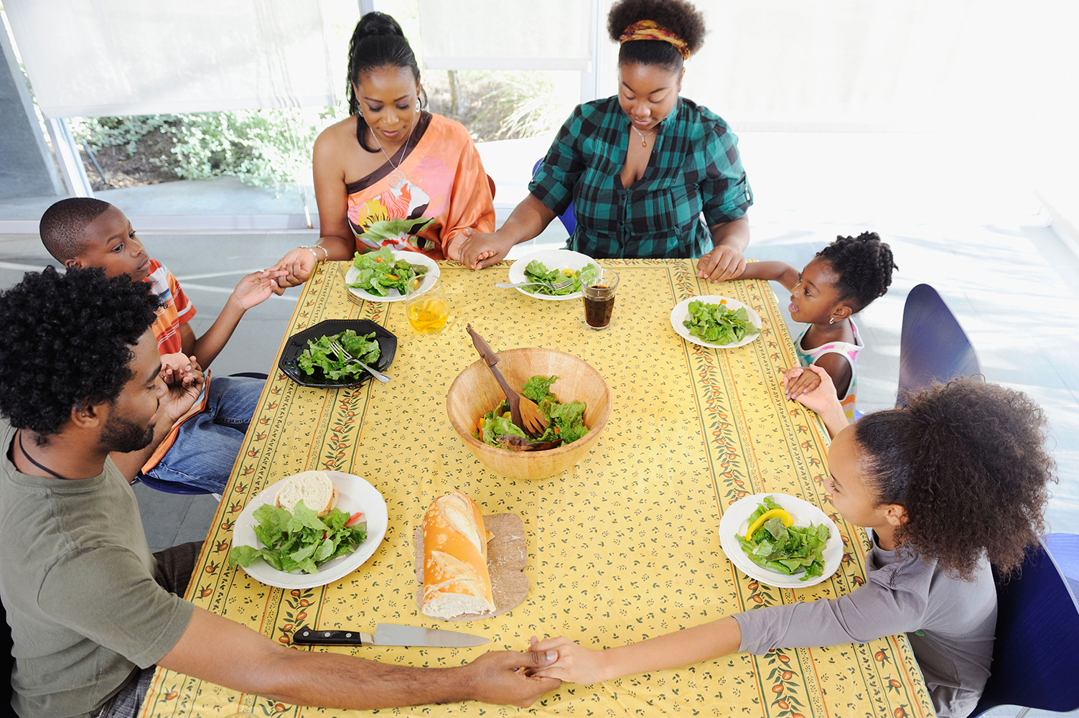
Photo: Tetra Images, LLC / Alamy Stock Photo
Notes:
কখন এবং কিভাবে আমরা চিন্তাভাবনা, বিশ্বাস, প্রশ্ন ব্যক্ত করে থাকি...
(খ্রিস্টান পরিবার খাবারের আগে প্রার্থনা করছে, মার্কিন যুক্তরাষ্ট্র)

Slide 50
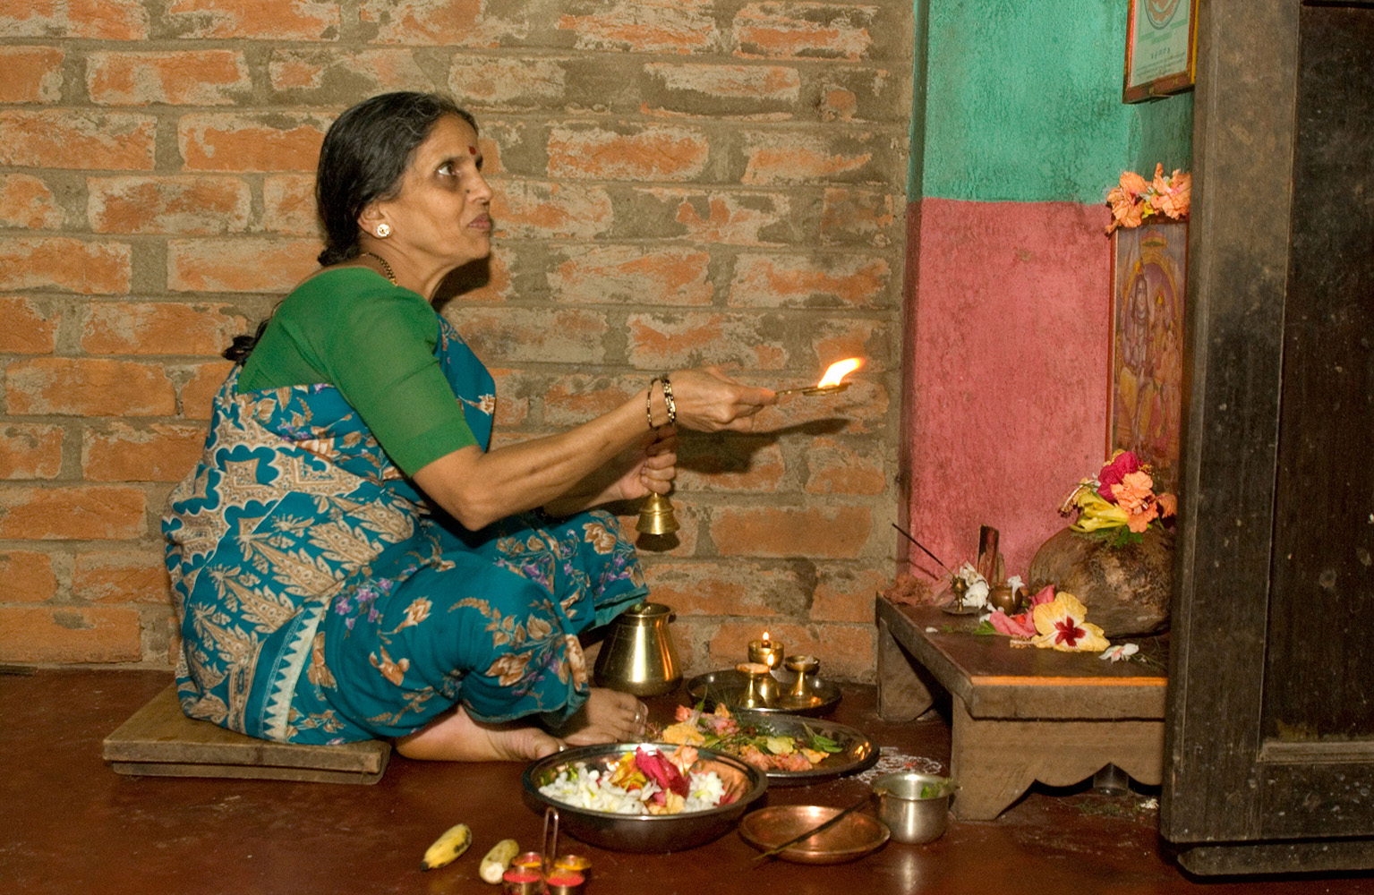
Photo: Simon Rawles / Alamy Stock Photo
Notes:
ধর্মীয় বা অধর্মীয় অংশভুক্ততা ও পরিচয়ের অনুভূতিই বা কীভাবে ব্যক্ত করেন?
(একজন হিন্দু নারী তার বাড়ির মন্দিরে প্রার্থনা করছেন, ভারত)

Slide 51
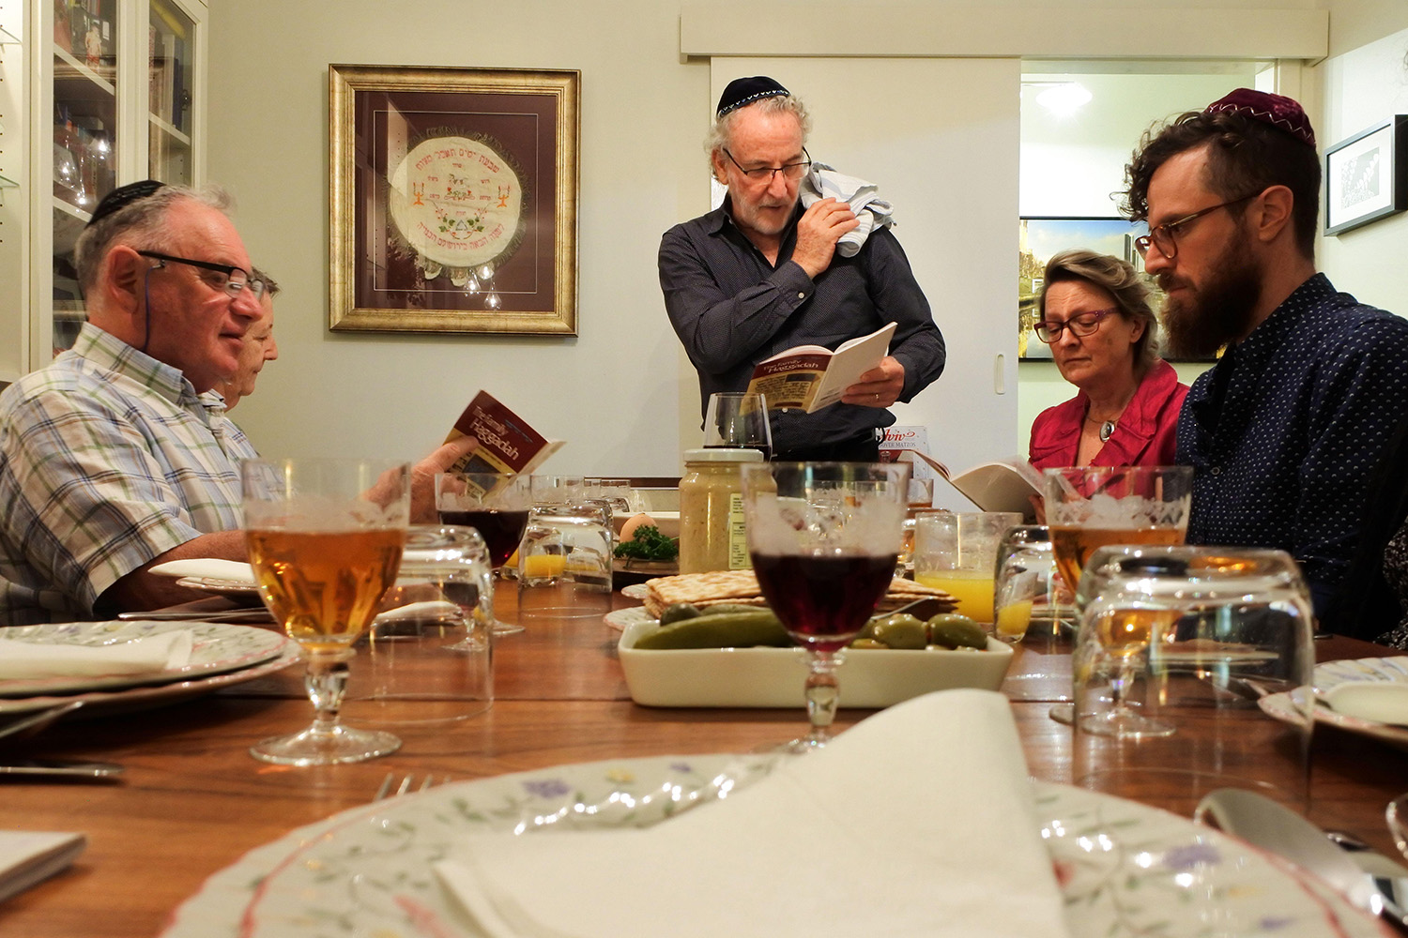
Photo: Rafael Ben Ari / Alamy Stock Photo
Notes:
পানাহারের মধ্যে দিয়েও সেটা ব্যক্ত হতে পারে
(ইহুদি পরিবারে নিস্তারপর্বের ভোজ, অস্ট্রেলিয়া)

Slide 52
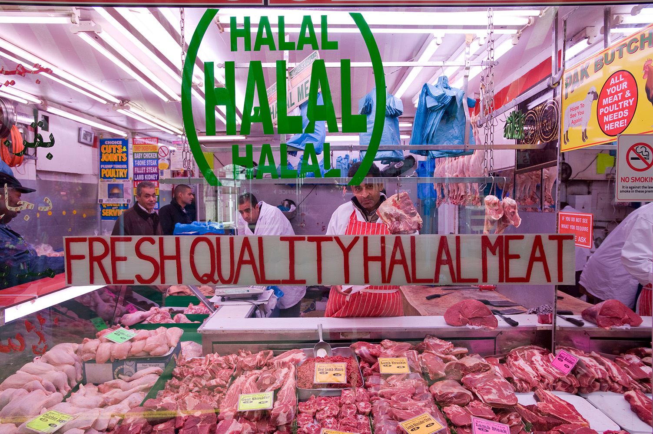
Photo: Gregory Wrona / Alamy Stock Photo
Notes:
...অথবা আমরা যেসব যেসব খাদ্য বা পানীয় এড়িয়ে চলি সেগুলোর মধ্যে দিয়েও ব্যক্ত হতে পারে।
(হালাল বুচারস, লন্ডন)

Slide 53
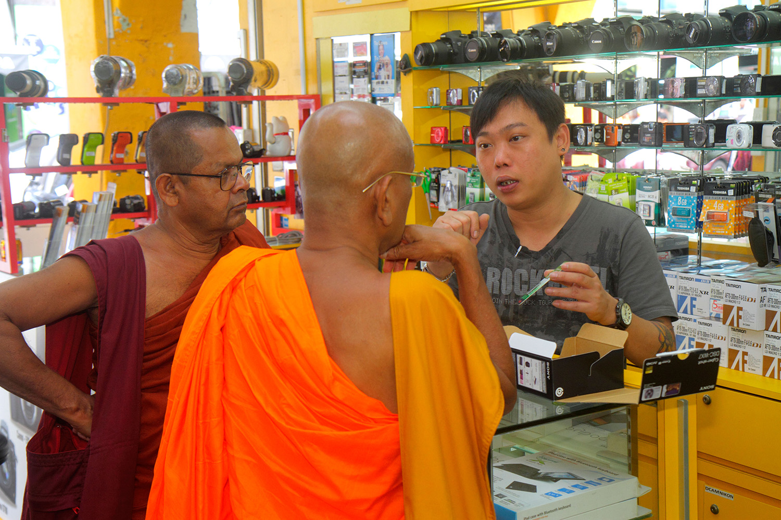
Photo: Jeffrey Isaaz Greenberg / Alamy Stock Photo
Notes:
আপনি কী পরিধান করেন বা করেন না তার মধ্যে দিয়েও ব্যক্ত হয়।
(বৌদ্ধ ভিক্ষুগণ কেনাকাটা করছেন, সিঙ্গাপুর)

Slide 54
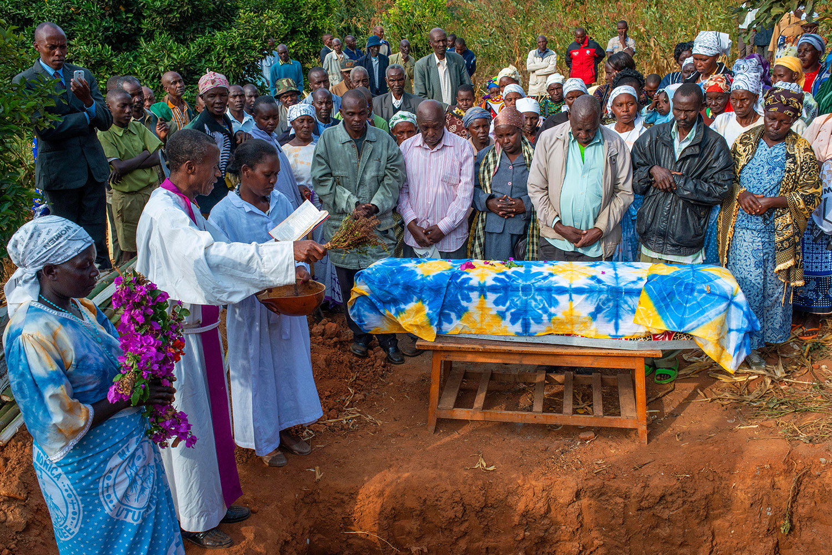
Photo: Sergi Reboredo / Alamy Stock Photo
Notes:
প্রার্থনা বা আচার-অনুষ্ঠানের মধ্যে দিয়েও তা ব্যক্ত হয়...
(কোভিড এবং এইডস এর শিকার এক ব্যক্তির অন্ত্যেষ্টিক্রিয়া, কেনিয়া)

Slide 55
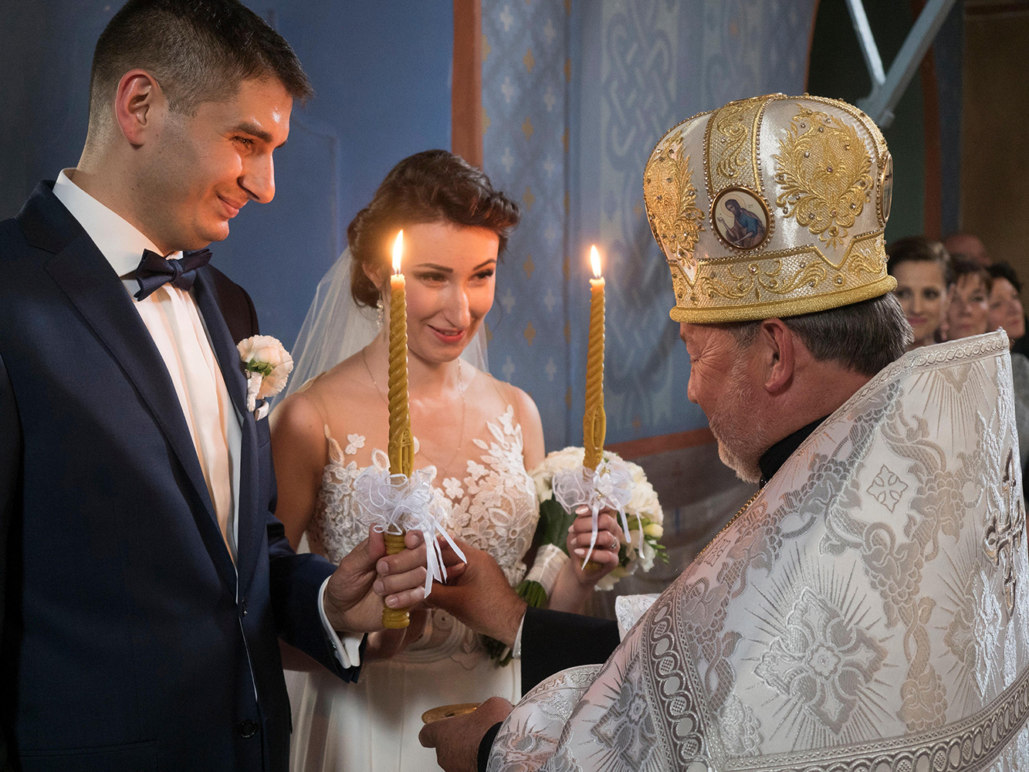
Photo: Agefotostock / Alamy Stock Photo
Notes:
...বা জীবনের গুরুত্বপূর্ণ মুহূর্তগুলো উদযাপনের মধ্যে দিয়ে ব্যক্ত হয়।
(অর্থোডক্স/গোঁড়া খ্রিস্টান বিবাহ, পোল্যান্ড)

Slide 56
Photo: Dieddin Alsoub / Alamy Stock Photo
Notes:
বা আমরা যা পাঠ করি তার মধ্যে দিয়েও ব্যক্ত হয়।
(মুসলিম পরিবার বই নিয়ে আলোচনা করছে)

Slide 57
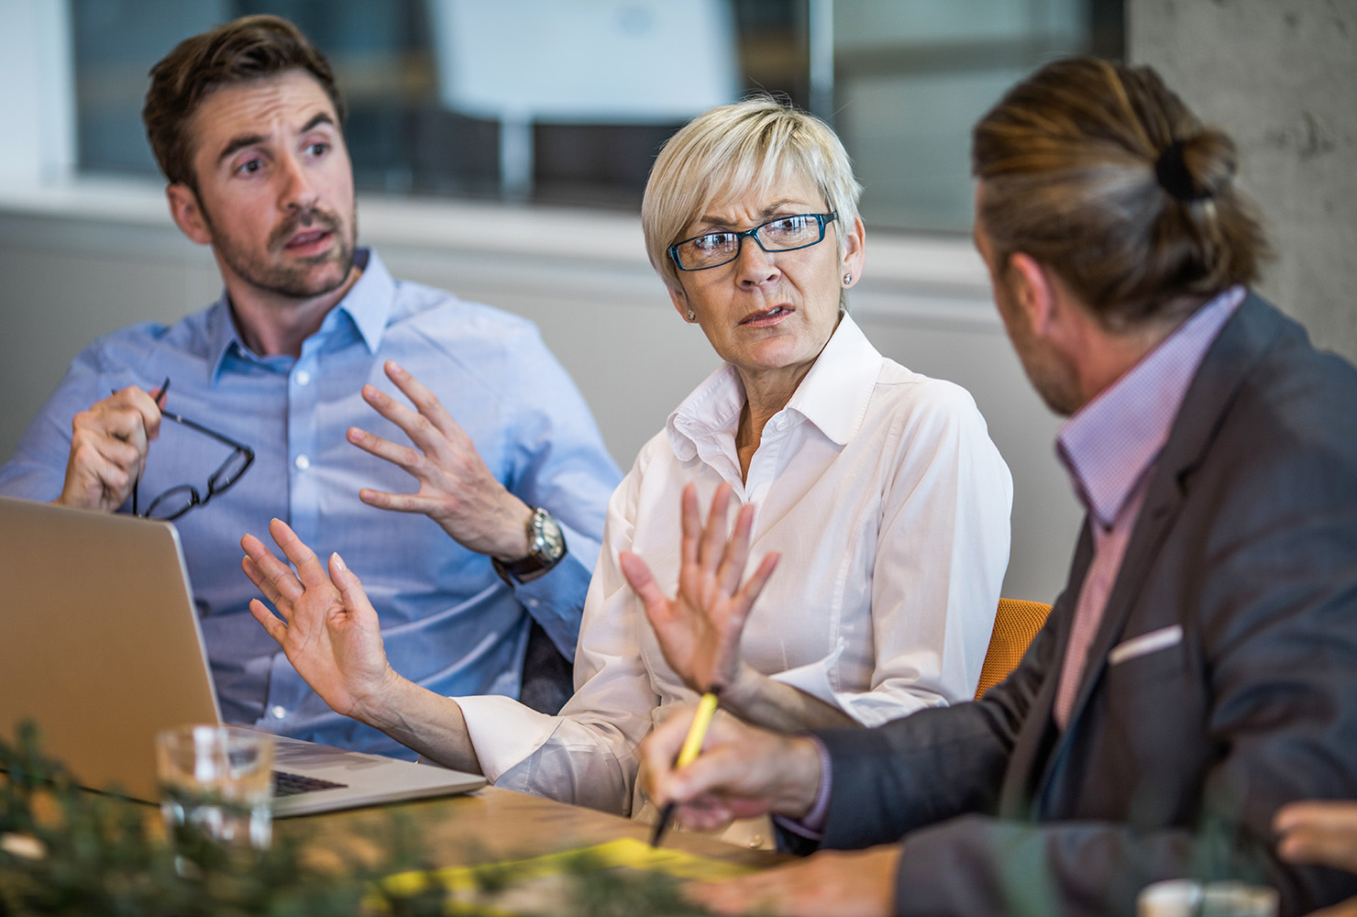
Photo: Skynesher/Istock
Notes:
পরিবারের সদস্য, বন্ধু-বান্ধব বা সহকর্মীদের সাথে আলোচনার মধ্যে দিয়ে ব্যক্ত হয়।
(সহকর্মীরা তর্ক-বিতর্ক করছে)

Slide 58
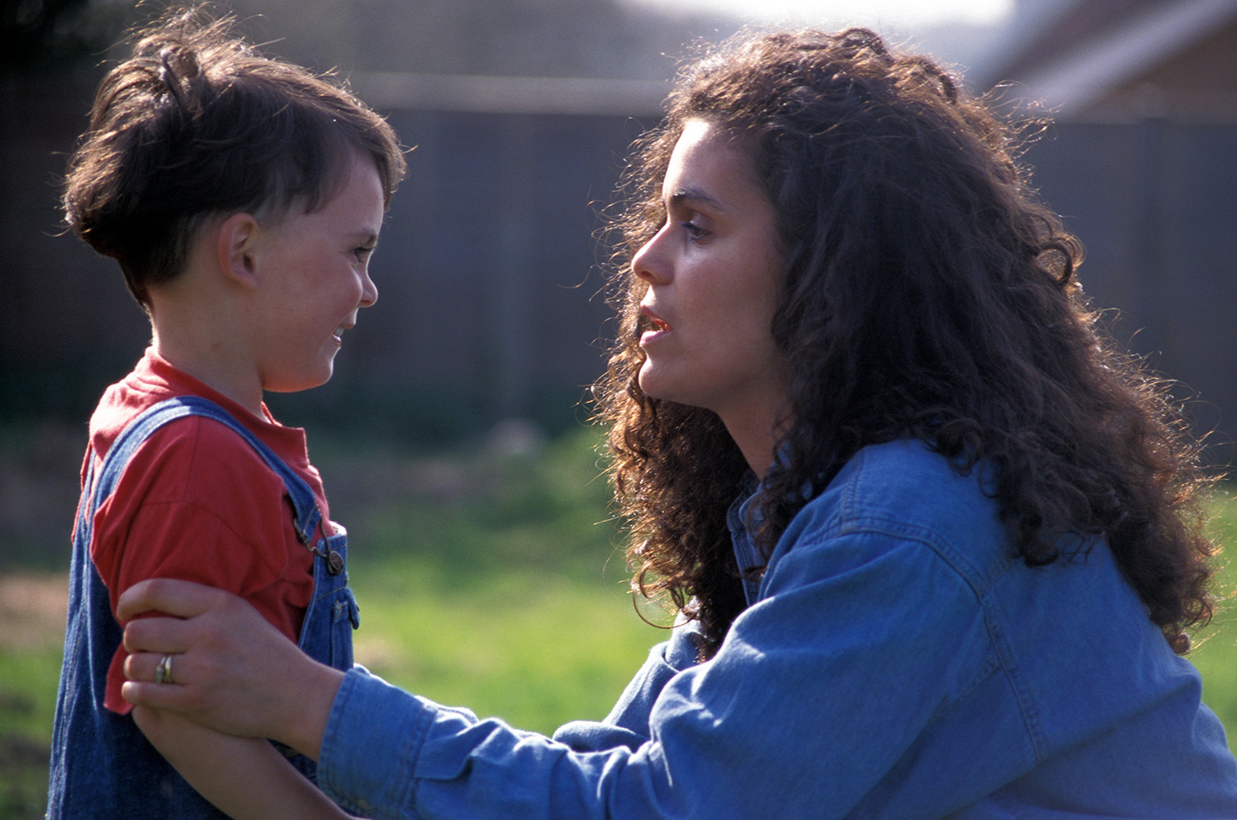
Photo: Angela Hampton Picture Library / Alamy Stock Photo
Notes:
এবং যেভাবে আমরা আমাদের শিশুদেরকে মানুষ করি তার মধ্যে দিয়েও ব্যক্ত হয়।
(মা বাচ্চাকে শাসন করছেন)

Slide 59
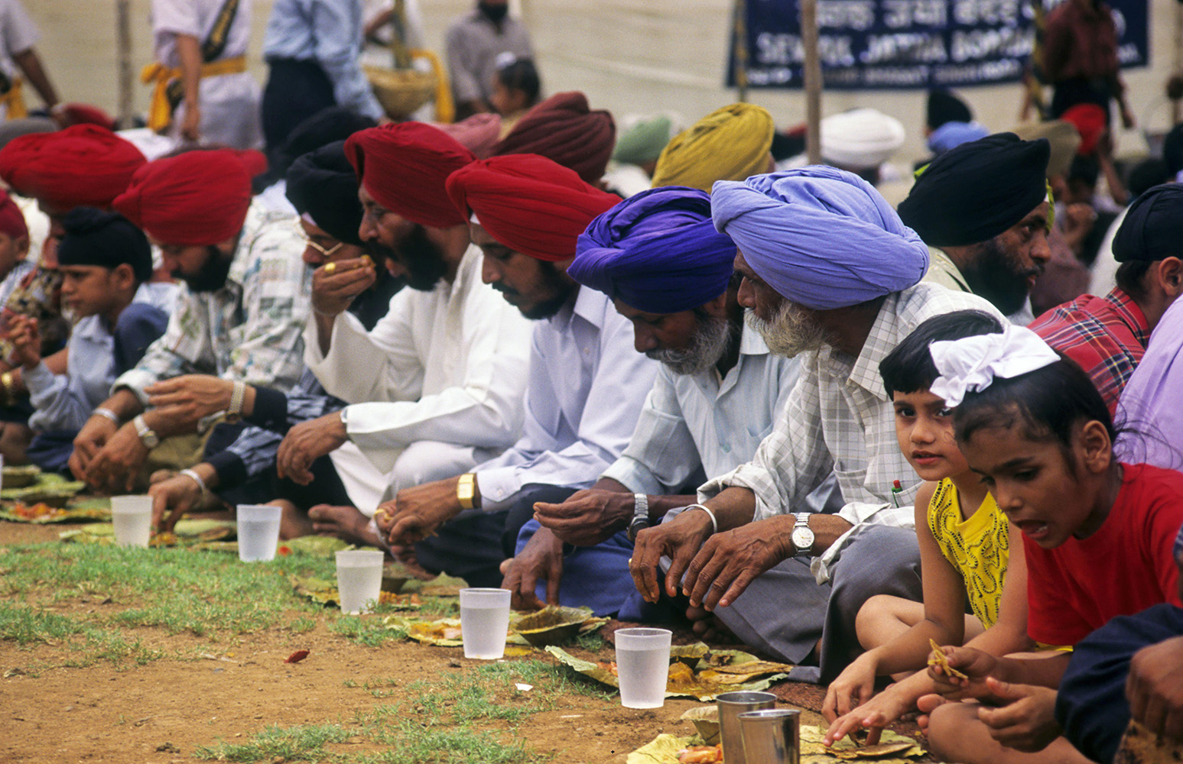
Photo: Dinodia Photos / Alamy Stock Photo
Notes:
যেভাবে আমরা সমাজ সেবা করি তার মধ্যে দিয়েও এটা ব্যক্ত হয়।
(শিখদের সামাজিক লঙ্গরখানা, ভারত)

Slide 60
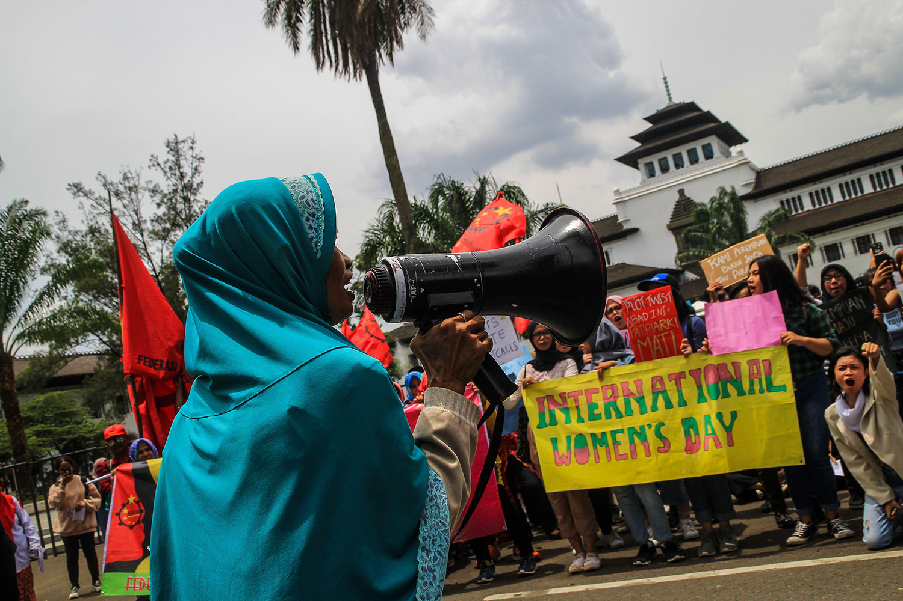
Photo: SOPA Images Limited / Alamy Stock Photo
Notes:
অথবা সমাজে যে বিষয়গুলো আপনাকে উদ্বিগ্ন করে তার মধ্যে দিয়েও ব্যক্ত হয়।
(নারীর অধিকারের দাবীতে প্রতিবাদ, ইন্দোনেশিয়া)

Slide 61
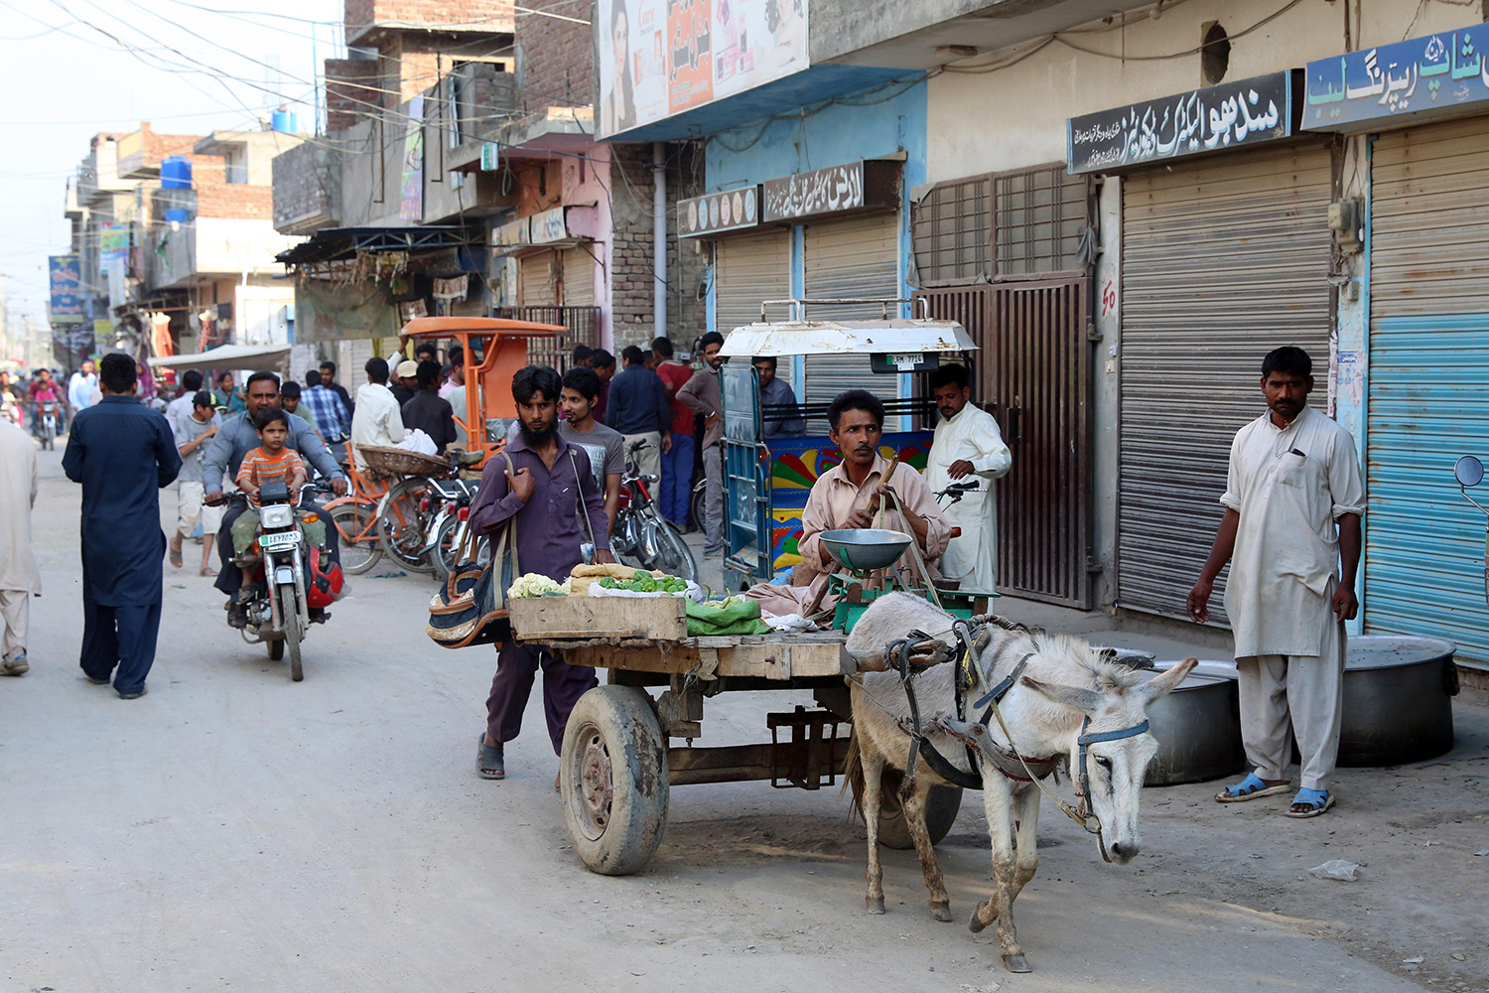
Photo: Friedrich Stark / Alamy Stock Photo
Notes:
স্লাইড ৬১-৬৩ পিটারের গল্পটি চিত্রিত করে; অধিবেশনের সমাপনী মন্তব্যের জন্য ব্যবহার করুন।
পিটারের গল্প, পাকিস্তান
পিটার একজন যুবক যিনি পাকিস্তানের লাহোর শহরের মুসলিম অধ্যুষিত এলাকা কোট লাখপাটের খ্রিস্টান সমাজের জন্য পার্থক্য তৈরী করতে সক্ষম হয়েছেন। প্রতিদিন সকালে, পিটার স্থানীয় খ্রিস্টান টিভি স্টেশনে একজন যাজক দ্বারা উপস্থাপিত একটি ধর্মীয় অনুষ্ঠান দেখে তার দিন শুরু করেন। তিনি বলেন, “ধর্মগ্রন্থ পড়ার বা বাইবেল অধ্যয়ন দলে অংশ নেওয়ার মতো এতো সময় আমার নেই কিন্তু এই ধর্মীয় অনুষ্ঠানটি দেখে দিনের শুরু করাটা আমার কাছে চমৎকার লাগে”।

Slide 62
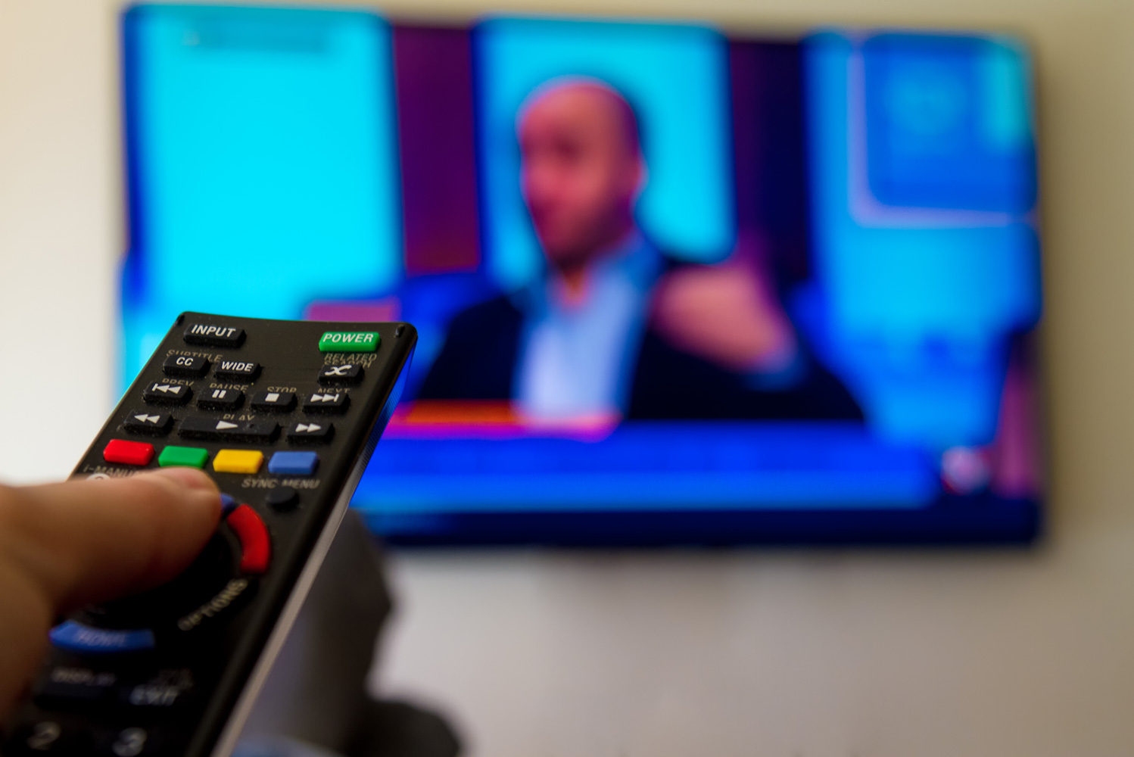
Photo: Simon Mayer
Notes:
একদিন সকালে, খ্রিস্টান টিভি চ্যানেল বন্ধ হয়ে গেল। প্রথমে, পিটার ধরে নিয়েছিলেন যে কোনও প্রযুক্তিগত সমস্যা হয়েছিল। চ্যানেলটির সম্প্রচার যখন এক সপ্তাহ পরেও চালু হলো না, তখন পিটার এবং এলাকার নিয়মিত দর্শকদের একটি দল টিভির সেই যাজকের কাছে গিয়েছিলেন। সেই যাচক তাদের জানালেন যে চ্যানেলটি অন্যান্য এলাকায় ঠিকমতোই কাজ করছে।
আসলে ব্যাপারটা কি ঘটেছে এটা খুঁজতে গিয়ে তারা জানতে পারলেন যে স্থানীয় মসজিদের একজন ইমাম ক্যাবল টেকনিশিয়ানের সাথে যোগাযোগের মাধ্যমে তাদের এলাকায় চ্যানেলটির সংযোগ বিচ্ছিন্ন করার ব্যবস্থা করেছিলেন। কারণ একজন স্থানীয় মৌলভি এটাকে খ্রিস্টান ধর্মপ্রচার বলে গণ্য করেছিলেন।
“ভাবতে পারেন আমরা কতটা অবাক হয়েছিলাম? আমরা আমাদের মুসলিম প্রতিবেশীদের সাথে ঘনিষ্ঠভাবে থাকি এবং তাদের সাথে আমাদের কোনো সমস্যা নেই” পিটার বলেন।

Slide 63
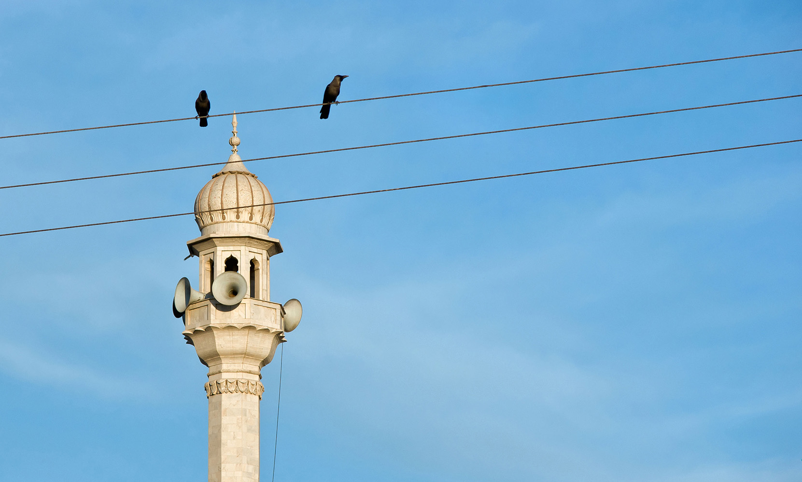
Photo: Agencja Fotograficzna Caro / Alamy Stock Photo
Notes:
দলটি জানত যে পরিস্থিতিটি সংবেদনশীল, তাই তারা পরামর্শ এবং তথ্যের জন্য একটি জাতীয় বিশ্বজনীন সংস্থার সাথে যোগাযোগ করেছিল। সংস্থার পরামর্শ অনুসারে তারা প্রথমে কেবল টেকনিশিয়ানের সাথে দেখা করে। সম্প্রচারটির সংযোগ স্থাপন করতে তার কোনো আপত্তি ছিল না কিন্তু তিনি বলেছিলেন যে তিনি ইমামের বিরুদ্ধে যেতে পারবেন না। দলটি সিদ্ধান্ত নিল যে ইমামের সাথে তাদের একটি সংলাপ প্রয়োজন।
দলের একজন প্রতিনিধি চ্যানেলটি সম্প্রচারের অনুমতি আদায়ের জন্য উক্ত ইমামের সাথে তিন ঘণ্টারও বেশি সময় কাটিয়েছেন, কিন্তু তাতে কোনো লাভ হয়নি। পরের দিন, প্রতিনিধি আবার ইমামের সাথে সংলাপে বসলেন এবং মানবাধিকার, ধর্ম ও বিশ্বাসের স্বাধীনতা এবং পাকিস্তানের সংবিধান দ্বারা প্রতিটি নাগরিককে দেওয়া অধিকার সম্পর্কে আলোচনা করলেন। অনেক সময় ধরে যুক্তি প্রদর্শনের পর, ইমাম চ্যানেলটি সম্প্রচারের অনুমতি দিতে সম্মত হন, কিন্তু অনুরোধ করেন যে খ্রিস্টান দর্শকরা যেন মুসলমানদের প্রার্থনার সময় টিভির আওয়াজ কমিয়ে রাখেন যাতে প্রতিবেশীদের প্রার্থনায় ব্যাঘাত না হয়।
“আমরা অনেক আনন্দিত হয়েছিলাম!” পিটার বলেন, “যদিও কিছু মানুষের জন্য এটা নিছকই একটি টিভি অনুষ্ঠাণ সম্প্রচার, খ্রিস্টান হিসাবে আমাদের জীবনে এটি অত্যন্ত গুরুত্বপূর্ণ একটি ব্যাপার"।

Slide 64
অভ্যর্থনা এবং স্বাগতম!
পরবর্তী অধিবেশন:
আমাদের বিবিধ পরিচয়

